Slide 1


Slide 2



2
Программа:
Типовые нарушения при утверждении, размещении и внесении изменений в Положение о закупке.
Неконкурентные закупки у единственного поставщика (исполнителя, подрядчика) в положение о закупке – риски или возможности.
Особенности закупок у субъектов малого и среднего предпринимательства: роль неконкурентных закупок в достижении установленного минимума, ответственность в случае его невыполнения.
Особенности предоставления национального режима при проведении закупок по 223-ФЗ.
Ответы на вопросы.
Напоминаем, что всем участникам семинара будут направлены презентационные материалы на электронную почту, указанную при регистрации.

Slide 3
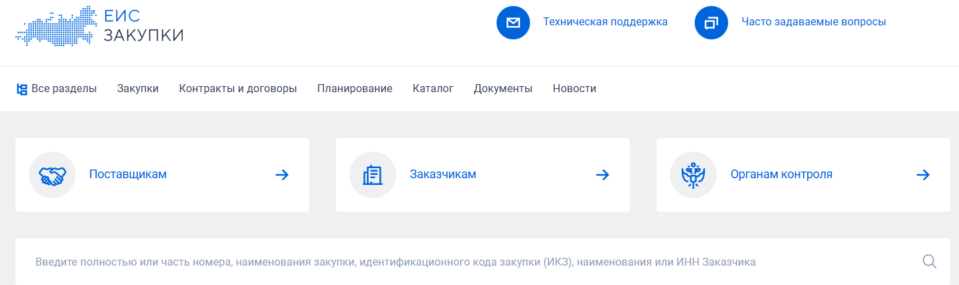
Типовые нарушения при утверждении, размещении и внесении изменений в Положение о закупке.

Slide 4
Какая информация размещается в ЕИС
Информация и документы | Срок | Основание
Положение о закупке и изменения в него | не позднее чем в течение 15 дней со дня утверждения | ч. 1 ст. 4 223-ФЗ
План закупок | В течении 10 календарных дней с момента утверждения, но не позднее 31 декабря | п. 14 ПП 908
Информация о закупке | В соответствии с законом и ПоЗ
Протоколы, составляемые в ходе закупки | не позднее чем в течение трех дней со дня принятия решения о внесении указанных изменений | Ч. 11 ст. 4 223-ФЗ
Если при заключении и исполнении договора изменяются объем, цена закупаемых ТРУ или сроки исполнения договора по сравнению с указанными в протоколе | не позднее чем в течение десяти дней со дня внесения изменений в договор | Ч. 2 ст. 4.1 223-ФЗ
Договор в реестр договоров | В течение трех рабочих дней со дня заключения договора | Ч. 2 ст. 4.1 223-ФЗ
Ежемесячные отчеты о закупочной деятельности | не позднее 10-го числа месяца, следующего за отчетным месяцем | Ч. 19 ст. 4 223-ФЗ
Ежегодный отчет по закупкам у СМСП и о закупке товаров российского происхождения | Не позднее 1 февраля следующего года за отчетным | ч. 21 ст. 4 и ч. 6 ст. 3.1.-4 223-ФЗ
Постановление Правительства РФ от 10.09.2012 N 908 (ред. от 23.12.2024) "Об утверждении Положения о размещении в единой информационной системе, на официальном сайте такой системы в информационно-телекоммуникационной сети "Интернет" положения о закупке, типового положения о закупке, информации о закупке"

Slide 5
Порядок размещения изменений Положения о закупке и план закупок в ЕИС
Изменение размещенной в ЕИС информации о закупке осуществляется с размещением документа, содержащего перечень внесенных изменений (п. 5 Положения ПП РФ N 908) .
Для размещения информации о внесении изменений в положение о закупке представитель заказчика размещает электронный вид документа, предусмотренного пунктом 5 настоящего Положения (п. 12).
Изменения в положение о закупке считаются размещенными в ЕИС надлежащим образом после размещения в соответствии с пунктом 4 настоящего Положения в ЕИС документов, предусмотренных п. 12 настоящего Положения.
Постановление Новосибирского УФАС России от 28.07.2020 N 054/04/7.32.3-1046/2020 – в ЕИС не размещена информация об изменениях, внесенных в Положение о закупке - штрафа на должностных лиц в размере от пяти тысяч до десяти тысяч рублей. (см. также Постановление Кемеровского УФАС России от 27.10.2023 по делу N 042/04/7.32.3-1340/2023)

Slide 6
Правила и формы размещения информации в ЕИС
(п.9 ПП 908)
В электронной форме - возможность его сохранения на технических средствах пользователей и допускающем после сохранения возможность поиска и копирования произвольного фрагмента текста.
Например, документация о закупке должна быть размещена в формате, позволяющем ее скачать, копировать, вырезать отдельные фрагменты
в графическом образе оригинала документа.
Например, изображение товара, являющегося частью технического задания.
Структурированный вид - документы, созданные с помощью средств, предусмотренных программно-аппаратным комплексом единой информационной системы (далее - функционал единой информационной системы)
Например, размещение извещения о закупке или плана закупок
Сведения, содержащиеся в документах, должны совпадать, а в случае несовпадения приоритетными являются сведения, составленные с помощью функционала единой информационной системы.

Slide 7
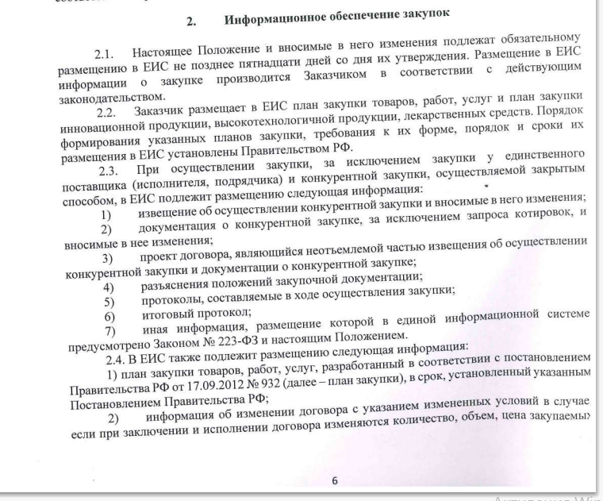
Пример нарушения порядка размещения информации
При этом размещенная 17.01.2025 под версией 9 редакция Положения о закупке ГАУ представлена в файле в формате, не обеспечивающем возможность поиска и копирования произвольного фрагмента текста.
Т.О. Комиссия УФАС России приходит к выводу о том, что Заказчиком необоснованно не соблюдены требования ч. 1 ст. 4 Закона N 223-ФЗ, п. 9 Постановления N 908, устанавливающие сроки и требования размещаемому положению о закупках и изменениям в указанный документ.
На основании изложенного Комиссия УФАС усматривает в действиях Заказчика по несоблюдению требований Постановления N 908 к порядку размещения соответствующей информации, нарушение п. 1 ч. 1 ст. 3, ч. 1 ст. 4 Закона N 223-ФЗ, выразившееся в несоблюдении принципа информационной открытости закупки, допущенное при организации и проведении процедуры Закупки.
Решение Санкт-Петербургского УФАС России от 12.03.2025 по жалобе N Т02-113/25

Slide 8
Порядок размещения изменений Положения о закупке
Изменение размещенной в ЕИС информации о закупке осуществляется с размещением документа, содержащего перечень внесенных изменений (п. 5 Положения ПП РФ N 908)
12. Для размещения информации о внесении изменений в положение о закупке, типовое положение о закупке представитель заказчика в соответствии с пунктами 10 и 10(1) настоящего Положения размещает измененный электронный вид положения о закупке, типового положения о закупке и при необходимости вносит изменения в документ, содержащий основные сведения о положении о закупке, типовом положении о закупке, а также размещает электронный вид документа, предусмотренного пунктом 5 Положения.
Из решения УФАС: «Указанные действия Заказчика приводят к ограничению права потенциальных участников закупок на получение полной и достоверной информации о порядке организации и проведения торгов, что является нарушением п. 1 ч. 1 ст. 3 Закона о закупках».
Постановление Новосибирского УФАС России от 25.02.2026 N 054/04/7.30.4-251/2026– в ЕИС не размещена информация об изменениях, внесенных в Положение о закупке - вынесено предупреждение (см. также Решение Оренбургского УФАС России от 10.02.2026 по делу N 056/07/3-62/2026.)

Slide 9
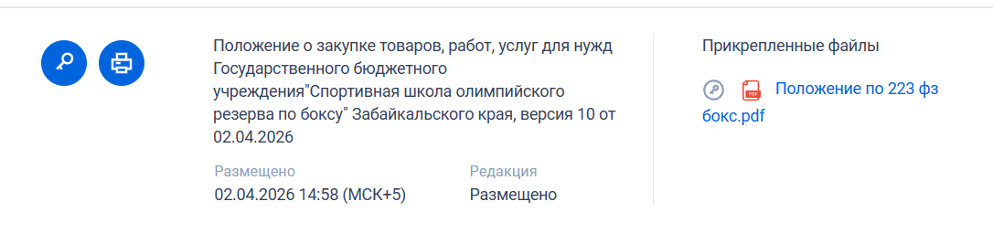
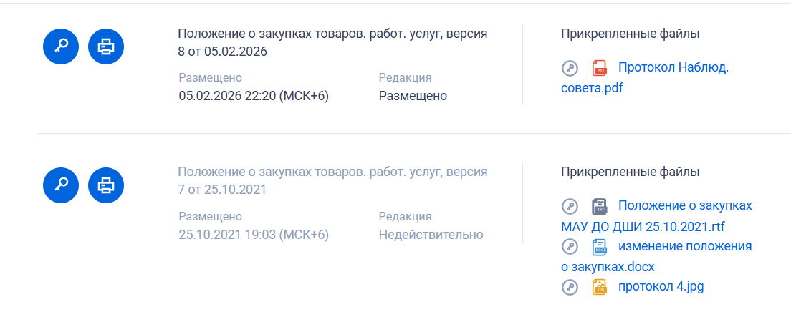
Примеры неправильно размещенной информации в ЕИС
Нет перечня изменений
Положение о закупке не размещено

Slide 10
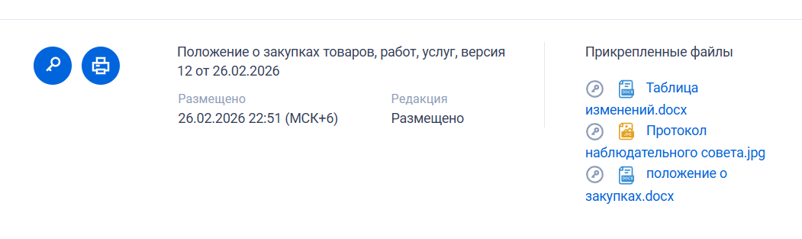
Примеры правильного размещения в ЕИС изменений в Положение о закупке

Slide 11
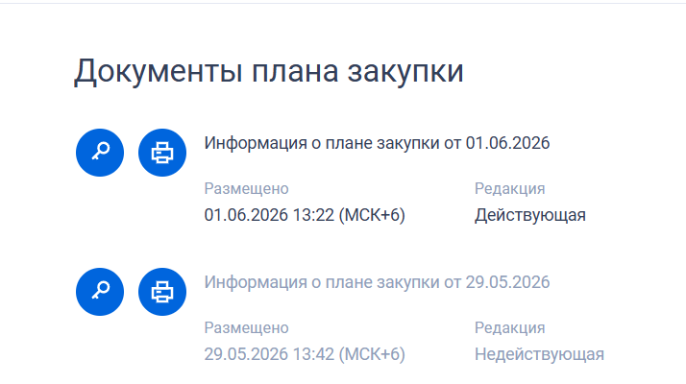
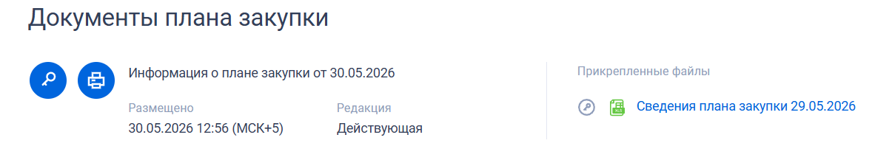
Порядок внесения изменений в план закупок в ЕИС
(п. 18 ПП 908)
Заказчик размещает в ЕИС:
измененный план закупок в структурированном виде, а ТАК ЖЕ
документ, содержащий перечень внесенных изменений (п. 5 ПП 908).
Неправильно
Не размещен план закупок в электронной форме и перечень внесенных изменений
Нет перечня внесенных изменений

Slide 12
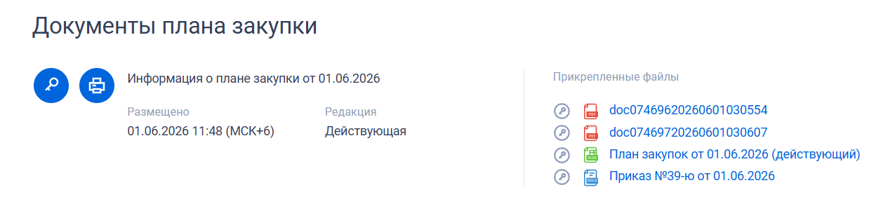
Порядок внесения изменений в план закупок в ЕИС
(п. 18 ПП 908)
ПРАВИЛЬНО

Slide 13
Ответственность за нарушения правил размещения информации в ЕИС
ВИДЫ правонарушений | Субъекты ответственности | Размер штрафа, рублей | Основание
Нарушение заказчиком установленных законодательством Российской Федерации в сфере закупок отдельными видами юридических лиц требований к содержанию документов, формируемых (составляемых) при осуществлении закупок, либо нарушение предусмотренных указанным законодательством порядка и сроков размещения информации и документов | Должностные лица | Предупреждение или от 3000 до 10000 рублей | ч. 2 ст. 7.30⁴ КоАП
 | юридические лица | 10000 до 30000 рублей.
См. пример Постановление Кемеровского УФАС России от 27.02.2025 по делу N 042/04/7.32.3-201/2025:
Действия Заказчика, выразившиеся в неразмещении в ЕИС перечня внесенных в план закупки изменений, вступают в противоречие с требованиями пунктов 4, 18 Положения N 908.
Постановление Новосибирского УФАС России от 25.02.2026 N 054/04/7.30.4-251/2026 – заказчик не разместил перечень, внесенных изменений в ПоЗ при размещении новой редакции Положения.

Slide 14
ФАС разъяснила, какие наказания грозят за нарушение порядка размещения сведений по Закону N 223-ФЗ
Если нарушить порядок или срок размещения информации и документов в реестрах по Закону N 223-ФЗ (их направления для размещения), накажут по ч. 4 ст. 7.30.4 КоАП РФ.
Речь идет о реестрах: договоров, заключенных заказчиками по результатам закупки;
недобросовестных поставщиков (подрядчиков, исполнителей).
влечет предупреждение или наложение административного штрафа:
на должностных лиц в размере от десяти тысяч до двадцати тысяч рублей;
на юридических лиц - от тридцати тысяч до пятидесяти тысяч рублей.
В то же время несоблюдение требований Закона N 223-ФЗ к порядку и сроку размещения сведений и документов, которые не включаются в реестры, например:
- требований к содержанию документов, формируемых (составляемых) при осуществлении закупок;
- требований к порядку и (или) срокам размещения информации и документов.
– это нарушение по ч. 2 ст. 7.30.4 КоАП РФ.
влечет предупреждение или наложение административного штрафа на должностных лиц в размере от трех тысяч до десяти тысяч рублей; на юридических лиц - от десяти тысяч до тридцати тысяч рублей.
Письмо> ФАС России от 30.04.2026 N ГР/41845/26

Slide 15


ЭЛЕКТРОННАЯ ТОРГОВАЯ ПЛОЩАДКА
Конкурентные и неконкурентные закупки как найти баланс

Slide 16
Конкурентные и неконкурентные способы закупок
Конкурентные закупки – ч. 3 ст. 3
информация о конкурентной закупке сообщается заказчиком одним из следующих способов:
а) путем размещения в единой информационной системе извещения об осуществлении конкурентной закупки,
доступного неограниченному кругу лиц, с приложением документации о конкурентной закупке;
б) посредством направления приглашений принять участие в закрытой конкурентной закупке в случаях, которые предусмотрены статьей 3.5 Закона 223-ФЗ, с приложением документации о конкурентной закупке не менее чем двум лицам, которые способны осуществить поставки товаров, выполнение работ, оказание услуг, являющихся предметом такой закупки;
обеспечивается конкуренция между участниками конкурентной закупки за право заключить договор с заказчиком на условиях, предлагаемых в заявках на участие в такой закупке, окончательных предложениях участников такой закупки;
описание предмета конкурентной закупки осуществляется с соблюдением требований части 6.1 статьи 3 223-ФЗ
Неконкурентная закупка – ч. 3.2 ст.3
Неконкурентной закупкой является закупка, условия осуществления которой не соответствуют условиям, предусмотренным частью 3 статьи 3 223-ФЗ. Способы неконкурентной закупки, в том числе закупка у единственного поставщика (исполнителя, подрядчика), устанавливаются положением о закупке
Неконкурентные закупки (3.2 ст. 3)
Закупки у единственного поставщика
Иные неконкурентные способы

Slide 17
Закупка у единственного поставщика (исполнителя, подрядчика)
Требования к закупке у единственного поставщика (исполнителя, подрядчика) – статья 3.6 223-ФЗ:
Порядок подготовки и осуществления закупки у единственного поставщика (исполнителя, подрядчика) и исчерпывающий перечень случаев проведения такой закупки устанавливаются положением о закупке.

Slide 18
Позиция регулятора, контрольного органа, суда относительно установления случаев закупки у единственного поставщика (исполнителя, подрядчика)
Заказчик самостоятельно определяет способы неконкурентной закупки, перечень случаев осуществления закупки у единственного поставщика (исполнителя, подрядчика) – Письма Минфина России от 28.12.2018 N 24-05-08/96208, от 2 марта 2020 г. N 24-04-08/15282, от 29.06.2020 N 24-04-08/55767,от 25.09.2020 N 24-04-08/84391, от 12.02.2021 N 03-11-11/9781
Минфин РФ
Заказчик самостоятельно определяет в положении о закупке способы закупки, в том числе, условия и порядок заключения договора с единственным поставщиком, исполнителем, подрядчиком.
При этом наличие либо отсутствие признаков нарушения законодательства Российской Федерации о закупках возможно установить при рассмотрении конкретной закупки комиссией ФАС России исходя из положений закупочной документации, заявок участников закупки и всех обстоятельств дела при поступлении в антимонопольный орган жалобы на действия субъектов контроля - Письмо> ФАС России от 27.02.2019 N 17/15158/19
ФАС РФ
Для целей экономической эффективности закупка товаров, работ, услуг у единственного поставщика целесообразна в случае, если такие товары, работы, услуги обращаются на низкоконкурентных рынках, или проведение конкурсных, аукционных процедур нецелесообразно по объективным причинам (например, ликвидация последствий чрезвычайных ситуаций, последствий непреодолимой силы) В ином случае выбор данного неконкурентного способа представляет собою злоупотребление правом, намеренное уклонение от конкурентных процедур вопреки принципам осуществления закупок, а также целям правового регулирования в данной сфере - Определение Верховного Суда Российской Федерации от 16.09.2021 N 306-ЭС21-11589, п. 9 Обзора судебной практики по вопросам, связанным с применением Закона N 223-ФЗ, утвержденного Президиумом Верховного Суда РФ 16.05.2018.
Верховный суд

Slide 19
Требование к выбору закупки у едпоставщика
Право заказчика на выбор данного способа должно реализовываться с учетом целей правового регулирования в сфере закупочной деятельности отдельными видами юридических лиц и принципов, закрепленных в законе.
Избрание заказчиком способа закупки, который повлек за собой необоснованное ограничение круга потенциальных участников, нарушает принципы осуществления закупочной деятельности и положения законодательства о защите конкуренции. Закрепленные заказчиком в положении о закупке условия, позволяющие осуществлять закупку у единственного поставщика во всех случаях и при любых потребностях без проведения конкурентных процедур, независимо от наличия конкурентного рынка создают возможность привлечения исполнителя без проведения торгов (конкурса/аукциона), что, в свою очередь, приводит к дискриминации и ограничению конкуренции. Для целей экономической эффективности закупка товаров, работ, услуг у единственного поставщика целесообразна в случае, если такие товары, работы, услуги обращаются на низкоконкурентных рынках, или проведение конкурсных, аукционных процедур нецелесообразно по объективным причинам, например, ликвидация последствий чрезвычайных ситуаций, последствий непреодолимой силы (пункт 9 Обзора судебной практики по вопросам, связанным с применением Федерального закона от 18.07.2011 N 223-ФЗ «….", утвержденного Президиумом Верховного Суда Российской Федерации 16.05.2018).
Отдавая в отдельных случаях предпочтение такому способу как осуществление закупки у единственного поставщика, заказчик должен иметь разумные и объективные причины, объясняющие, что применение конкурентных процедур либо является неэффективным (например, если товарный рынок ограничен или цены на объект закупки колеблются в узком диапазоне), либо в значительной степени лишают заказчика того результата, которого он намеревался достичь, планируя закупку (осуществление срочного размещения заказа, закупка на товарном рынке, где преобладает недобросовестная конкуренция). В ином случае выбор данного неконкурентного способа размещения заказа представляет собою злоупотребление правом, намеренное уклонение от конкурентных процедур вопреки принципам осуществления закупок, а также целям правового регулирования в данной сфере.
Определение Судебной коллегии по экономическим спорам Верховного Суда Российской Федерации от 16.09.2021 N 306-ЭС21-11589 по делу N А57-6792/2020

Slide 20
Соответствие способов закупок целям законодательства о закупках
Цели закупок | Конкурентные способы | Закупка у единственного поставщика | Иные неконкурентные способы в электронной форме
обеспечение единства экономического пространства | + | - | +
создание условий для своевременного и полного удовлетворения потребностей юридических лиц | + | + | +
эффективное использование денежных средств | + | - | +
расширение возможностей участия юр. и физ.лиц в закупке | + | - | +
стимулирование такого участия | + | - | +
развитие добросовестной конкуренции | + | - | +
обеспечение гласности и прозрачности закупки | + | - | +
предотвращение коррупции и других злоупотреблений | + | - | +

Slide 21
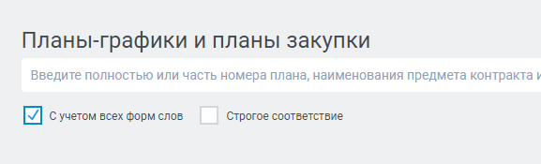
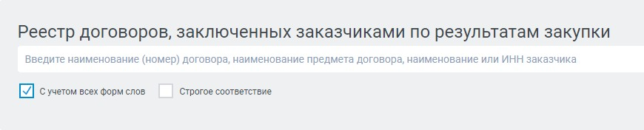
Заказчик вправе не размещать в единой информационной системе следующую информацию:
о закупке товаров, работ, услуг, стоимость которых не превышает сто тысяч рублей. В случае, если годовая выручка заказчика за отчетный финансовый год составляет более чем пять миллиардов рублей, заказчик вправе не размещать в единой информационной системе информацию о закупке товаров, работ, услуг, стоимость которых не превышает пятьсот тысяч рублей;
НО это не тождественно сумме на которую возможно закупать у единственного поставщика (И,П)
Если стоимость закупки более 100 (500) тыс. руб., но закупается у единственного поставщика (подрядчика, исполнителя) информация о ней размещается:
В плане закупок;
В реестре договоров.

Slide 22
Закупка у едпоставщика до 1 миллиона рублей это много или мало?
Суть дела: Пунктом 23 статьи 19 Положения о закупке МАУ установлено, что процедура закупки у единственного поставщика может применяться Заказчиком в случае осуществляются закупки товаров, работ, услуг, стоимость которых, не превышает один миллион рублей.
Вывод КО: Заказчик, включив в Положение о закупке право заключения договора с единственным поставщиком (подрядчиком, исполнителем), стоимость которого не превышает 1 млн. рублей, обеспечил возможность проведения закупки с единственным поставщиком (подрядчиком, исполнителем) в любых случаях и при любых потребностях без проведения конкурентных процедур, независимо от наличия конкурентного рынка, что, в свою очередь, приводит к дискриминации и ограничению конкуренции. Правового обоснования и иных доказательств необходимости включения в Положение о закупке способа закупки у единственного поставщика на сумму, не превышающую 1 000 000 (один миллион) рублей в материалы дела не представлен.
Решение Марийского УФАС России от 08.08.2022 по делу N 012/01/17-370/2022 Решение Арбитражного суда Республики Марий Эл от 20.02.2023 по делу N А38-5225/2022

Slide 23
Достаточно ли указать предельную сумму для закупок у едпоставщика
Положением о закупке установлено, что учреждение принимает решение о заключении договора с единственным поставщиком в случае осуществления закупки на сумму не свыше 600 тысяч рублей по одному договору, с учетом всех налогов и сборов.
Между тем, в рассматриваемом случае неконкурентный способ закупки никакими критериями (кроме как ценового) и случаями не ограничен, что позволяет учреждению осуществлять закупку у единственного поставщика независимо от наличия конкурентного рынка, создает возможность привлечения исполнителя без проведения торгов, и, как следствие, приводит к дискриминации и ограничению конкуренции.
Решение Марийского УФАС России от 07.10.2025 по делу N 012/01/17-489/2025

Slide 24
Основание применения закупки у единственного поставщика (исполнителя, подрядчика)
осуществления поставки товаров, выполнения работ, оказания услуг для нужд заказчика на сумму, не превышающую шестисот тысяч рублей.
При этом годовой объем закупок, который заказчик вправе осуществить на основании настоящего пункта, не должен превышать тридцать процентов общего годового объема закупок либо четырех миллионов рублей;
Из Типового положения о закупке

Slide 25
Дробление закупок
Обстоятельства: договоры имеют единую направленность - оснащенность детского технопарка "Кванториум" и заключены на поставку однородных товаров (оборудования). Договоры заключены в один день 12.12.2019, установлен единый срок поставки 31.12.2019, оплата по договорам производится по единому порядку в 2 этапа: 30% стоимости в течение 5 раб. дней с даты выставленного счета, 70% стоимости в качестве окончательного расчета в течение 10 раб. дней после подписания акта поставки. Источником финансирования - соглашение о предоставлении субсидии на иные цели N 303-АУ/ИЦ/4.5-1 от 12.03.2019 в рамках приоритетного национального проекта "Образование", согласно которому учреждению предоставлена субсидия в размере "..."
Фактически, исследуемые договоры образуют единую сделку, искусственно раздробленную и оформленную самостоятельными договорами для формального соблюдения ограничений, предусмотренных Законом о закупках, Положением о закупках учреждения и 135-ФЗ.
По мнению Комиссии, данная ситуация сложилась в результате внесения Заказчиком в Положении о закупке изменение в подп. 1 п. 22.3 раздела 22 (в ред. от 07.06.2019), позволяющее заключить договор по правилам прямой закупки при цене одного договора не более 3 000 000,00 рублей с учетом всех налогов, сборов и иных обязательных платежей без объективных на то оснований при наличии конкурентного рынка.
Включив в Положение о закупке (в ред. от 07.06.2019) право заключения договора с единственным поставщиком (подрядчиком, исполнителем), стоимость которого не превышает 3 000 000,00 руб., ГАУ ДО "О" обеспечил возможность проведения закупки с единственным поставщиком (подрядчиком, исполнителем) в любых случаях и при любых потребностях без проведения конкурентных процедур, независимо от наличия конкурентного рынка, что, в свою очередь, приводит к дискриминации и ограничению конкуренции.
Решение: Учреждение признано нарушившим требования ч. 1 ст. 17 ФЗ "О защите конкуренции»
Решение Оренбургского УФАС России от 03.11.2020 по делу N 056/01/17-587/2020

Slide 26
Дробление закупок
Суть дела: в целях поставки неона и монтажа данного оборудования на фасад УДС Молот, 14.02.2018 Учреждением был заключен ряд договоров на общую сумму 2 535 235руб.:
№ 117 с ИП Смирновым С.А. на оказание услуг по монтажу направляющих и неона, монтажу светильников на фасад УДС Молот на сумму 494 200 руб.;
№ 118 с ИП Смирновым С.А. на оказание услуг по монтажу металлических рам и сеток на фасад УДС Молот на сумму 476 215 руб.;
№ 119 с ИП Дмитриевым Д.С. на выполнение услуг по устройству, монтажу наружного оборудования УДС Молот на сумму 417 970 руб.;
№ 121 с ООО «ЕДС-ПРОЕКТ» на сумму 480 000 руб. - поставка профессионального неона;
№ 122 с ООО «Уран Н» на сумму 217 680 руб. - поставка крепежных и соединительных элементов для неона;
№ 123 с ООО «ВеСта» на сумму 449 170 руб. - поставка неона, дополнительных деталей.
Решение суда: апелляционный суд признает верной позицию антимонопольного органа о том, что заключение указанных договоров, предметы которых неразрывно связаны между собой, направлено на
достижение единой хозяйственной цели, в связи с чем фактически эти договоры представляют собой единую сделку, искусственно раздробленную и оформленную шестью самостоятельными договорами для формального соблюдения ограничений, предусмотренных Положением о закупках.
Постановление 17 арбитражного апелляционного суда № 17АП-11920/2019- АК от 26.09.19 дело № А50-9973/2019

Slide 27
Систематическое заключение договоров по одному предмету
Суть дела: Заказчик систематически заключал договоры на финансовую аренду транспортных средств с одними и теми же лицами при наличии возможности провести конкурентные процедуры.
При этом, в соответствии с данными рейтингового агентства, в список крупнейших лизинговых компаний по состоянию на дату проведения анализа состояния конкуренции входило 93 организации.
Вывод УФАС:
Рассматриваемый товарный рынок является конкурентным.
Таким образом, действия заказчика по включению в Положение случая закупки у единственного источника на конкурентном рынке не соответствуют требованиям Закона № 223-ФЗ и являются нарушением части 1 статьи 17 Закона № 135-ФЗ, так как указанный пункт Положения о закупке не учитывает ни характер таких услуг в связи с исключительностью их исполнения единственным поставщиком, ни особые цели и принципы (включение указанного пункта в качестве случая закупки у единственного источника не направлено на развитие добросовестной конкуренции и фактически ограничивает право потенциальных участников на участие в конкурентных процедурах).
Решение Башкортостанского УФАС России от 19.11.2021 по делу № Т0002/01/17-1667/2021.

Slide 28
Для закупок у едпоставщика необходимы объективные причины
Заказчик с деятельностью по обеспечению проведения спортивных мероприятий ежегодно закупал спортивные товары неконкурентным способом у одних и тех же поставщиков.
ПоЗ позволяло заключать сделки с ед.поставщиком более чем в 60 случаях независимо от наличия конкурентного рынка.
Контролеры предписали скорректировать ПОЗ. Суды их поддержали:
невозможность поставки спортивных товаров иными поставщиками, не обосновали;
срочность закупки, уникальность товара и иные обстоятельства необходимости закупки неконкурентным способом, не доказали;
ПОЗ позволяло использовать неконкурентные способы во всех случаях и при любых потребностях заказчика. В нем нет условий применения таких способов. Это ограничивает конкуренцию и нарушает основные закупочные принципы;
Закон не дает заказчику право проводить неконкурентные закупки по своему усмотрению.
В ПОЗ следует устанавливать ограничения для применения таких процедур.
Апелляция также напомнила, что для закупки у едпоставщика нужны объективные причины, например низкоконкурентный рынок или срочность закупки.
Постановление 8-го ААС от 26.01.2023 по делу № А70-18212/2022
Аналогично Определение СКЭС ВС РФ от 16.09.2021 № 306-ЭС21-13429 по делу № А57-6544/2020, Постановление АС Западно-Сибирского округа от 29.09.2022 № Ф04-5023/2022 по делу № А75-13727/2021, Постановление Арбитражного суда Западно-Сибирского округа от 22.03.2024 N Ф04-453/2024 по делу N А75-9485/2023

Slide 29
Виды неконкурентных способов закупок
закупки у единственного поставщика (исполнителя, подрядчика);
Закупки в электронном магазине у СМСП;
закупки способом запроса цен;
……………………………………….
Неконкретные способы закупок называются так, не всегда из-за отсутствия конкуренции, а из-за того, что они не всем критериям ч. 3 ст. 3 соответствуют и чаще всего либо извещение не размещается в ЕИС либо заказчику объективно необходимо закупить товар с определенными характеристиками либо определенного товарного знака и производителя и описание объекта закупки не соответствует требованиям п. 3 ч. 3 ст. 3 Закона 223-ФЗ

Slide 30
Закупки у субъектов малого и среднего
предпринимательства осуществляются путем проведения предусмотренных положением о закупке, утвержденным заказчиком в соответствии с 223-фз, торгов, иных способов закупки:
а) участниками которых являются любые лица, указанные в части 5 статьи 3 Федерального закона 223- ФЗ, в том числе субъекты малого и среднего предпринимательства;
б) участниками которых являются только субъекты малого и среднего предпринимательства;
в) в отношении участников которых заказчиком устанавливается требование о привлечении к исполнению договора субподрядчиков (соисполнителей) из числа субъектов малого и среднего предпринимательства.
Мин. 25% от совокупного годового стоимостного объема договоров, заключенных заказчиками по результатам закупок.
Мин 20%

Slide 31
Способы закупок, в которых могут участвовать только СМСП
1) конкурентной закупки в электронной форме, участниками которой могут быть только субъекты МСП, особенности осуществления которой установлены статьей 3.4 Закона N 223-ФЗ;
2) неконкурентной закупки, проводимой в соответствии с пунктом 20.1 Положения Постановления Правительства РФ от 11 декабря 2014 г. N 1352 с применением механизма "электронного магазина", если условиями такой закупки предусматривается участие в ней только субъектов МСП;
3) неконкурентной закупки, предусматривающей участие нескольких участников закупки, но только из числа субъектов МСП.
Вывод: Для достижения общего годового объема закупок у субъектов МСП (в размере не менее чем 25 % совокупного годового стоимостного объема договоров) заказчики могут осуществлять в том числе закупки у единственного поставщика (исполнителя, подрядчика), предусмотренные положением о закупке, при этом из указанного годового объема закупок годовой объем закупок, участниками которых являются только субъекты МСП (в размере не менее чем 20 процентов совокупного годового стоимостного объема договоров), заказчики могут достигать только путем проведения закупок, указанных в вышеизложенных пунктах 1 - 3.
Письмо Минфина РФ от 1 августа 2023 г. N 24-07-09/71913

Slide 32
Особенности закупки у СМСП неконкурентным способом в электронной форме
Нормативно-правовая основа – п. 20 (1) Постановления Правительства РФ от 11.12.2014 № 1352. Данный пункт был введен Постановлением Правительства РФ от 16.12.2021 N 2323
20(1). Для осуществления закупок, предусмотренных подпунктом "б" пункта 4 настоящего Положения, заказчик вправе установить в положении о закупке способ неконкурентной закупки, порядок проведения которого предусматривает следующее:
а) осуществление закупки в электронной форме на электронной площадке, предусмотренной частью 10 статьи 3.4 Федерального закона;
Для применение данного способа – он должен быть предусмотрен в Положение о закупке. Отсутствие данного способа закупки в ПоЗ не является нарушением.
К какому типу закупок относится – к неконкурентным закупкам, т.е. данный способ не отвечает критериям, предусмотренным к конкурентным закупкам (ч. 3.1 ст. 3 223-ФЗ) и не применяется ст. 3.2 Закона 223-ФЗ (Решение Томского УФАС России от 14.01.2025 по делу N 070/07/3-1178/2024)

Slide 33
Основание проведения закупки у СМСП неконкурентным способом в электронной форме
Включение в Положение о закупке порядка проведения закупки по принципу электронного магазина, допускающего возможность закупать товары, работы, услуги без проведения конкурентных процедур, независимо от наличия конкурентного рынка также имеют признаки нарушения части 1 статьи 3 Закона № 223-ФЗ, части 1 статьи 17 Закона о защите конкуренции.
Постановление Восьмого арбитражного апелляционного суда от 07.05.2025 г. оставлено в силе решение Арбитражного суда Ханты-Мансийского округа – Югры от 03.02.2025 по делу по делу № А75-16183/ 2024.
Пример основания применения данного способа закупок
Закупка в электронном магазине проводится в случае, если проведение конкурентных закупок, участниками которых могут быть только субъекты МСП, нецелесообразно или невозможно ввиду сроков проведения таких закупок или ввиду срочной необходимости в удовлетворении потребностей Заказчика.
Закупка в электронном магазине осуществляются в случае, если предмет такой закупки включен в утвержденный и размещенный в единой информационной системе перечень товаров, работ, услуг, закупки которых осуществляются у субъектов МСП.

Slide 34



На каких площадках проводится закупка в электронной форме у СМСП
а) осуществление закупки в электронной форме на электронной площадке, предусмотренной частью 10 статьи 3.4 Федерального закона;
Проведение закупки на электронной торговой площадке которая отсутствует в перечне, утвержденным Постановлением Правительства РФ от 12.07.2018 N 1447-р является неправомерным
См. Решение Красноярского УФАС России от 25.12.2024 N 024/07/3-4560/2024, Решение Кемеровского УФАС России от 04.12.2024 по жалобе N 042/07/3-2091/2024

Slide 35
Как называется данный способ закупки в ПоЗ
20(1). Для осуществления закупок, предусмотренных подпунктом "б" пункта 4 настоящего Положения, заказчик вправе установить в положении о закупке способ неконкурентной закупки, порядок проведения которого предусматривает следующее:
а) осуществление закупки в электронной форме на электронной площадке, предусмотренной частью 10 статьи 3.4 Федерального закона;
Варианты: электронная закупка для СМСП,
Закупка с «полки»,
закупка в электронном магазине для СМСП,
закупка в электронной форме для СМСП и т.п.
Поскольку название процедуры в ПоЗ и на электронной площадке могут не совпадать рекомендуем в ПоЗ предусмотреть, что наименование данной неконкурентной закупки может отличаться от наименования на электронной площадке.

Slide 36
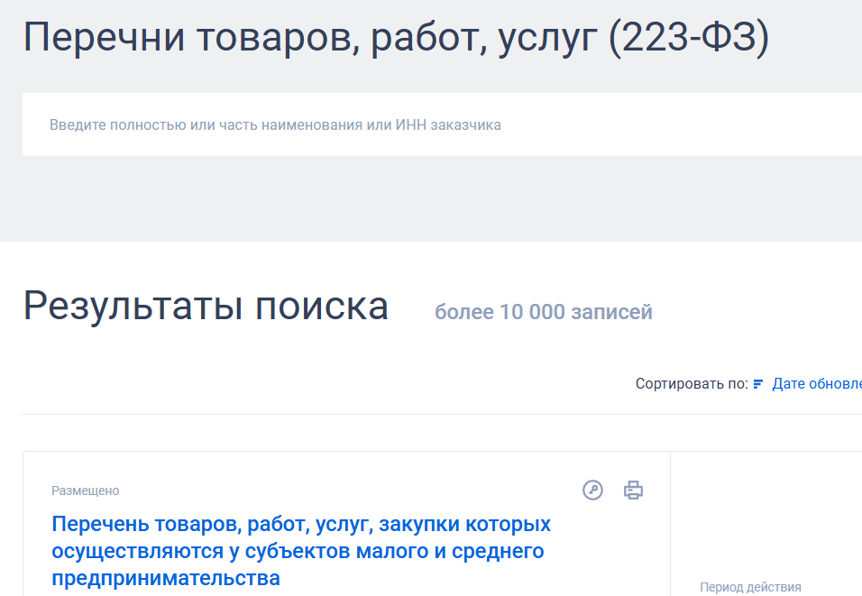
Какие товары, работы, услуги можно закупать данным способом и на какую сумму
Заказчик может закупать любые ТРУ, которые заказчик включили в перечень товаров, работ, услуг, предусмотренный п. 8 ПП 1352. Данный перечень размещается в ЕИС.
https://zakupki.gov.ru/epz/gws/search/results.html?morphology=on&search-filter=Дате+размещения&documentName_0=on&documentName=0&sortBy=UPDATE_DATE&pageNumber=1&sortDirection=false&recordsPerPage=_10&showLotsInfoHidden=false
пп. б) п. 20 (1) ПП 1352 - цена договора, заключенного с применением такого способа закупки, не должна превышать 20 млн. рублей;

Slide 37
Планирование проведения закупки в электронной форме для СМСП
Договоры на поставку товаров, выполнение работ, оказание услуг заключаются заказчиком по результатам закупок, осуществляемых в соответствии с планом закупки (если сведения о таких закупках в обязательном порядке подлежат включению в план закупки), размещенным в ЕИС (если информация о таких закупках подлежит размещению в ЕИС) (ч.5.1 ст.3 Закона № 223-ФЗ)
ИСКЛЮЧЕНИЕ:
возникновение потребности в закупке вследствие:
аварии;
иных чрезвычайных ситуаций природного или техногенного характера;
непреодолимой силы;
необходимости срочного медицинского вмешательства;
предотвращения угрозы возникновения указанных ситуаций.
Заказчик вправе не размещать в ЕИС следующую информацию (ч.15 ст.4 223-ФЗ):
1) о закупке товаров, работ, услуг, стоимость которых не превышает сто тысяч рублей. В случае, если годовая выручка заказчика за отчетный финансовый год составляет более чем пять миллиардов рублей, заказчик вправе не размещать в единой информационной системе сведения о закупке товаров, работ, услуг, стоимость которых не превышает пятьсот тысяч рублей;

Slide 38
Схема проведения закупки в электронной форме у СМСП
Поставщик 1
Поставщик 2
Поставщик 3
Заказчик
Предварительные предложения на ЭТП
Информация о закупке на ЭТП
Оператор выбирает из предварительных предложений предложения, которые соответствуют информации о закупке, размещенной заказчиком на ЭТП
Участник может подать предложение в ответ на размещенную информацию
Отобранные предложения ЭТП направляет заказчику
Заказчик определяет согласно критериям наилучшее предложение
Заказчик вправе уточнить необходимую информацию и документы у поставщиков
Направляет проект договора победителю для заключения с использованием ЭТП

Slide 39
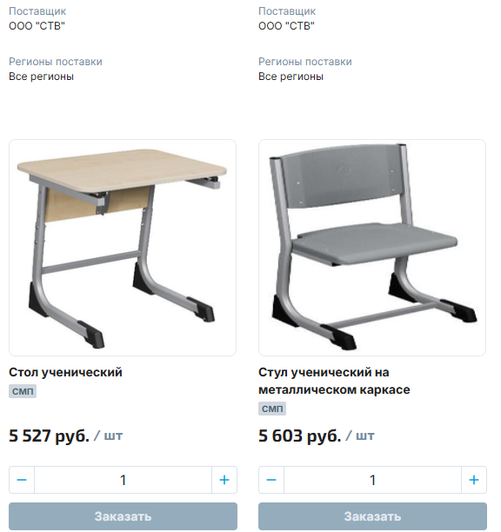
Особенности закупок в электронном магазине у СМСП на ЭТП Фабрикант
1. Заказчик может выбрать в каталоге нужный товар и заказать его у конкретного
поставщика или разместить извещение о проведении закупки.
2. Если заказчик добавил в извещение несколько объектов закупки, Оператор подбирает предложения только тех поставщиков, которые могут удовлетворить потребность сразу по всем объектам.
3. Поставщики также могут сами подать предложения в закупку. Подавать предложения по одному объекту закупки можно неограниченное количество раз.
Заказчик рассматривает предложения, формирует и публикует Протокол рассмотрения предложений и подведения итогов, в котором определяет победителя и назначает места остальным поставщикам.
Победитель в закупке определяется по всему лоту в целом. С ним заключается договор.

Slide 40
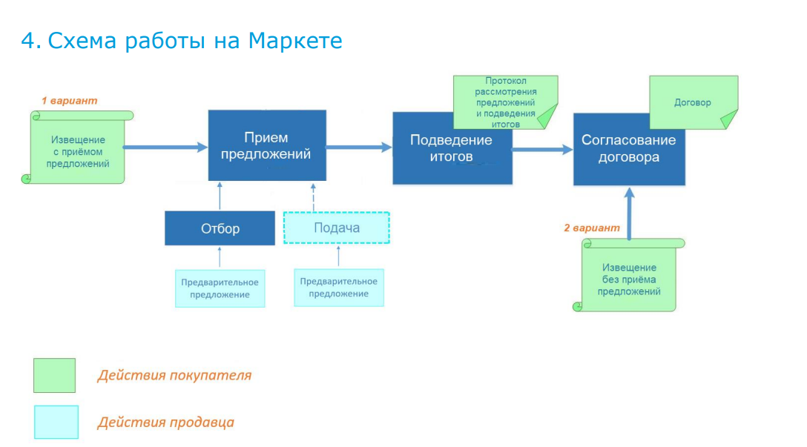
Схема проведения закупки на ЭТП Фабрикант

Slide 41
Сроки размещения информации о закупке на ЭТП
Суть жалобы: срок подачи заявок - 1 сутки, установленный в извещении о проведении закупки, создает преимущество для поставщиков близких по местонахождению/часовому поясу с заказчиком, лишает заявителя, находящегося на территории с отличным от заказчика часовым поясом, подать запрос на разъяснение положений документации о закупке, созвониться с представителем заказчика при подготовке заявки на участие в закупке;
Позиция КО: Закон N 223-ФЗ, Постановление N 1352 и Положение о закупке не содержат требований к минимальному сроку отбора предложений в рамках проводимой закупки таким способом. Таким образом, правовые основания считать срок для подачи заявок, установленный организатором торгов в извещении о проведении закупки, незаконным у Комиссии отсутствуют.
Решение Красноярского УФАС России от 14.01.2025 N 024/07/3-4642/2024

Slide 42
Типы исключений из национального режима и на какие закупки распространяются
Исключение | На что распространяется | При проведении каких закупок
Запрет | Приложение 1: Промышленные товары - позиции 1-145; Программное обеспечение – позиция 146. Аудиторские услуги – позиция 147 Услуги по финансовым консультациям – позиция 148, Услуги в области бухгалтерского учета – позиция 149, Услуги в области налогового консультирования – позиция 150, Услуги консультативные по вопросам финансового управления (кроме вопросов корпоративного налогообложения) – позиция 151 ГОЗ – все Т.Р.У. | При проведении любых закупок независимо от способа, в т.ч. в электронной форме у СМСП
Ограничение | Приложение 2 - Промышленные товары – пп. 1 - 190; «Радиоэлектронная продукция» - позиции 191 – 349; Отдельные виды медицинских изделий -позиции 350 - 432; Препараты лекарственные (только ЖНВЛП)- п. № 433; Продукты питания, напитки - позиции 434 – 465 | Конкурентные закупки, неконкурентные закупки, если предусмотрена подача заказчику заявок несколькими участниками закупки (например, при реализации пункта 20(1) ПП 1352)
Преимущество | На товары, не попавшие в приложение 1 и приложение 2
см. п. 4.3 Письма Минфина РФ от 31.01.2025 № 24-01-06/8697

Slide 43
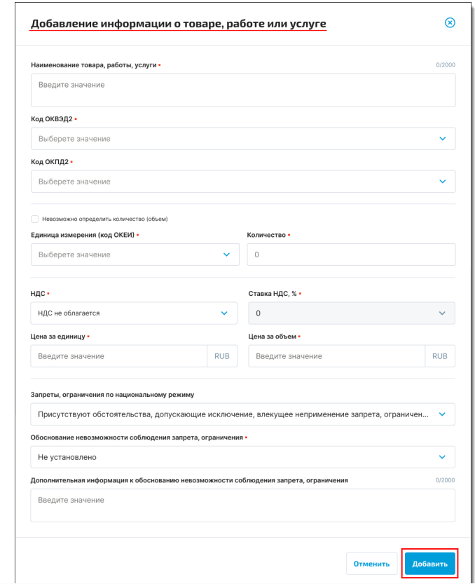
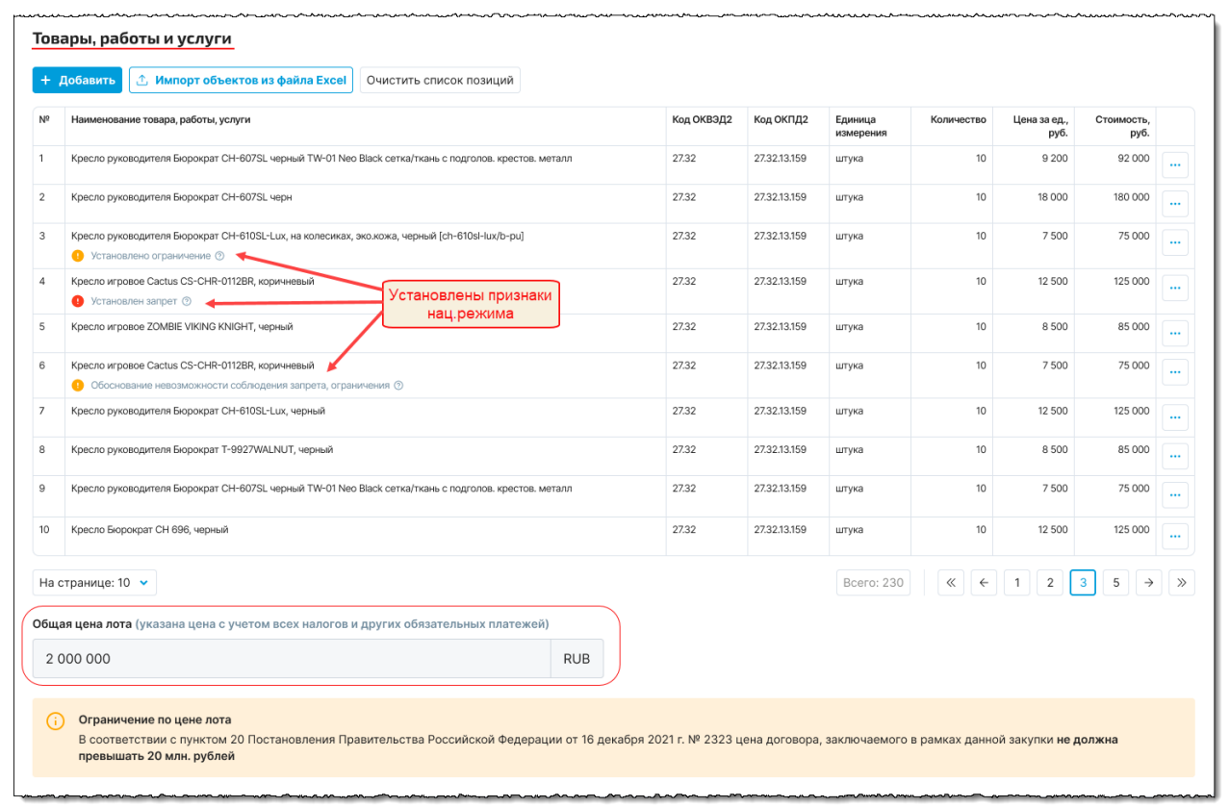
Установление исключений из национального режима при проведении закупки в электронном магазине на ЭТП Фабрикант

Slide 44
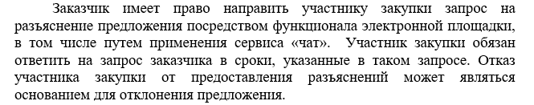
Когда участник предоставляет информацию, подтверждающую, что товар является российским
Момент времени, в который участником закупки представляются информация и документы, подтверждающие страну происхождения товара непосредственно положениями Закона N 223-ФЗ и Постановления N 1875 в отношении закупок, осуществляемых в соответствии с Законом N 223-ФЗ, не определен, за исключением случая осуществления предусмотренных статьей 3.4 Закона N 223-ФЗ закупок, при котором такие информация и документы представляются в заявке на участие в закупке (пункт 12 части 19.1 статьи 3.4 Закона N 223-ФЗ).
В этой связи, такой момент времени определяется в соответствии с положением о закупке.
Положения Закона N 223-ФЗ и Постановления N 1875 не ограничивают возможность установить в положении о закупке, документации о закупке, договоре положения, предусматривающие представление поставщиком (исполнителем, подрядчиком) информации и документов, подтверждающих страну происхождения товара.
см. п. 7.4 Письма Минфина РФ от 31.01.2025 № 24-01-06/8697
Таким образом, если поставщик, заполняя предварительное предложение на ЭТП, не указал реестровый номер заказчик вправе, его запросить при рассмотрении предложений, если такие запросы предусмотрены в Положение о закупке
Пример:

Slide 45

Положение о закупке должно содержать порядок и критерии оценки заявок участников закупки в электронном магазине с участием СМСП.
Суть дела: в ЕИС размещена документация и извещение об осуществлении неконкурентной закупки в электронной форме с участием СМСП на выполнение ремонта системы отопления. Способ закупки- закупка в электронном магазине с участием СМСП. В документации указан единственный критерий цена, а в приложение к документации в качестве критериев указаны цена и опыт. Победителем признана наилучшая заявка исходя из 2-х критериев оценки.
Суть решения: Исходя из смысла законодательства и сложившейся судебной практики, все критерии оценки заявок и порядок их оценки должны быть предусмотрены непосредственно в Положении о закупках. Комиссией установлено, что ПОЗ не содержит порядок и критерии оценки заявок участников закупки в электронном магазине с участием СМСП. В связи с отсутствуем в Положении порядка и критериев оценки заявок участников закупки, а в разделе 6 Документации и Приложении N 5 к Документации наличие противоречивой информации о критериях оценки заявок участников закупки, Комиссия приходит к выводу о нарушении Заказчиком принципов законодательства о закупках товаров, работ, услуг отдельными видами юридических лиц, установленных ч. 1 ст. 3 Закона о закупках.
Решение Саратовского УФАС России от 21.09.2023 N 064/07/3-1207/2023

Slide 46
Заказчик отказался от закупки перед заключением договора
Суть жалобы: Заказчик неправомерно отказывается заключать договора с победителем закупки. Способ закупки: в электронной форме у СМСП
Решение Комиссии: В силу пп. "г" п. 21 Положения ПП 1352 при осуществлении закупки в соответствии с пп. "б" п. 4 Положения ПП 1352 заказчик вправе по истечении срока приема заявок осуществить закупку в порядке, установленном положением о закупке, без соблюдения правил, установленных настоящим Положением, в случаях, если заказчиком в порядке, установленном положением о закупке, принято решение (за исключением случая осуществления конкурентной закупки) о том, что договор по результатам закупки не заключается.
Из указанных норм ПП 1352 следует, что законодатель предусмотрел право заказчика на принятие решения о не заключении договора по результатам закупки (за исключением конкурентной закупки), а также права на дальнейшее осуществление закупки без применения правил ПП 1352. Исходя из толкования Положения ПП 1352, Положения о закупке заказчика, следует, что Заказчику предоставляется право отказа от заключения договора по результатам проведения такого вида закупки, то есть обязанность по заключению договора у Заказчика отсутствует.
Аналогичное условие содержит и извещение об осуществлении закупки, в разделе 1 извещения указано, что Заказчик не имеет обязанности заключения договора по результатам закупки.
Решение КО: С учетом установленных обстоятельств по делу у Комиссии Удмуртского УФАС России не имеется оснований полагать, что Заказчиком нарушены положения Закона о закупках.
Решение Удмуртского УФАС России от 10.07.2023 по делу N 018/07/3-519/2023

Slide 47
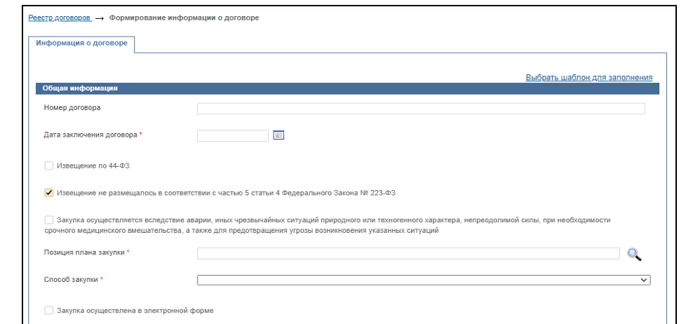
Размещение информации о заключенном договоре в реестре договоров по результатам неконкурентной закупки
«Извещение не размещалось в соответствии с частью 5 статьи 4 Федерального Закона № 223-ФЗ» - обеспечивает
выбор позиции плана закупки без указания сведений о лоте и извещении.
В течение трех рабочих дней со дня заключения договора
Информация о результатах исполнения договора вносится заказчиками в реестр договоров в течение десяти дней со дня исполнения, изменения или расторжения договора.

Slide 48
Преимущества закупок в электронном магазине у СМСП
1. Скорость проведения закупок, т.к. нет запрета на заключение договора в течение 10 дней после публикации итогового протокола, что способствует своевременному удовлетворению потребностей заказчика.
2. Возможность отменить проведение закупки до заключения договора, в т.ч. в случае выявления допущенных ошибок или если отпала необходимость или возможностей у заказчика на данную закупку больше нет.
3. Возможность указания конкретных характеристик объекта закупок, что обеспечивает максимальное удовлетворение потребностей заказчика с учетом эффективности и надежности проводимой закупки.
4. Привлечение больше СМСП, т.к. участвовать в неконкурентных закупках проще, чем в конкурентных.
5. Выполнение требования о закупках у СМСП в объеме 20% СГОЗ.

Slide 49
Последствия для заказчика при невыполнении объема закупок у СМСП
Ч. 8.1. ст. 3 Закона 223-ФЗ
В случае невыполнения заказчиком обязанности осуществить закупки у СМСП
либо размещения недостоверной информации о годовом объеме закупок у таких субъектов,
либо неразмещения указанного отчета в ЕИС
Например, с 1 февраля 2026 по 31 декабря 2026 Положение о закупке признается неразмещенным в соответствии с требованиями Закона 223-ФЗ.
В данном случае в течение указанного периода заказчики руководствуются положениями Федерального закона от 5 апреля 2013 года N 44-ФЗ.
И административная ответственность с 01 марта 2025 г.
ВИДЫ правонарушений | Субъекты ответственности | Размер штрафа, рублей | Основание
Осуществление закупок у субъектов малого и среднего предпринимательства в размере менее размера, предусмотренного законодательством Российской Федерации в сфере закупок отдельными видами юридических лиц | Должностные лица | От 30 000 до 50 000 рублей | ч. 6 ст. 7.30⁴ КоАП
 | юридические лица | От 50 000 до 100 000 рублей.

Slide 50
Какие правила Закона 44-ФЗ необходимо при этом учитывать
(ч. 5.1. ст. 8 223-ФЗ):
1) обоснования начальной (максимальной) цены контракта, цены контракта, заключаемого с единственным поставщиком (исполнителем, подрядчиком);
2) выбора способа определения поставщика (исполнителя, подрядчика);
3) осуществления закупок у субъектов малого предпринимательства, социально ориентированных некоммерческих организаций в соответствии с частями 1 - 3, 5 - 8 статьи 30 Федерального закона от 5 апреля 2013 года N 44-ФЗ "О контрактной системе в сфере закупок товаров, работ, услуг для обеспечения государственных и муниципальных нужд". При этом для целей настоящей части под совокупным годовым объемом закупок заказчика понимается совокупный объем цен договоров, заключенных заказчиком с 1 февраля до окончания календарного года;
4) применения требований к участникам закупок;
5) оценки заявок, окончательных предложений участников закупки;
6) создания и функционирования комиссии по осуществлению закупок;
7) определения поставщика (исполнителя, подрядчика) в соответствии с параграфами 2 и 3 главы 3 Федерального закона от 5 апреля 2013 года N 44-ФЗ "О контрактной системе в сфере закупок товаров, работ, услуг для обеспечения государственных и муниципальных нужд". При этом заказчики:
а) направляют в федеральный орган исполнительной власти, уполномоченный на осуществление контроля в сфере закупок и осуществляющий ведение реестра недобросовестных поставщиков (исполнителей, подрядчиков) сведения об участниках закупки, уклонившихся от заключения договоров, а также о поставщиках (исполнителях, подрядчиках), с которыми договоры расторгнуты по решению суда в связи с существенным нарушением ими условий договоров в соответствии с настоящим Федеральным законом;
б) не проводят согласование применения закрытого конкурса, закрытого аукциона с федеральным органом исполнительной власти, уполномоченным Правительством Российской Федерации на осуществление такого согласования;
8) осуществления закупки у единственного поставщика (исполнителя, подрядчика) в случаях, предусмотренных частью 1 статьи 93 Федерального закона от 5 апреля 2013 года N 44-ФЗ "О контрактной системе в сфере закупок товаров, работ, услуг для обеспечения государственных и муниципальных нужд". При этом заказчики:
а) не проводят согласование с контрольным органом в сфере закупок заключения контракта с единственным поставщиком (исполнителем, подрядчиком) в случае признания конкурса или аукциона несостоявшимся;
б) не направляют в контрольный орган в сфере закупок уведомление об осуществлении закупки у единственного поставщика (исполнителя, подрядчика).

Slide 51
Разъяснения Федерального казначейства РФ
Не распространяется на БУ и УП
Требования Закона N 223-ФЗ в части планирования и отчетности продолжают распространяться на вышеуказанных заказчиков. При этом планирование и отчетность осуществляются в личном кабинете 223-ФЗ.
Дополнительно отмечаем, что для проведения закупок в соответствии с Законом N 44-ФЗ необходимо зарегистрироваться в личном кабинете 44-ФЗ с полномочием "Заказчик по Федеральному закону 223-ФЗ, осуществляющий закупки в соответствии с Федеральным законом N 44-ФЗ, в случаях, предусмотренных Федеральным законом N 223-ФЗ".
Письмо> Казначейства России от 07.03.2023 N 07-04-14/14-386

Slide 52
Разъяснения Министерства финансов РФ
Учитывая положения п. 3 ч. 8.1 ст. 3 Закона N 223-ФЗ, заказчики, указанные в ч. 8.1 ст. 3 Закона N 223-ФЗ, не руководствуются частями 4 и 4.1 статьи 30 Закона N 44-ФЗ, в связи с чем отчет об объеме закупок у СМП, СОНО такими заказчиками не составляется и не размещается в ЕИС.
При этом Закон N 223-ФЗ и Постановление N 1352 не содержат исключений, в соответствии с которыми заказчики не должны составлять годовой отчет о закупке товаров, работ, услуг у субъектов МСП и размещать его в ЕИС.
В этой связи такие заказчики составляют годовой отчет о закупке у субъектов МСП и размещают его в ЕИС не позднее 1 февраля года, следующего за прошедшим календарным годом.
С учетом пункта 34 положения, утвержденного Постановлением N 1352, годовой отчет о закупке у субъектов МСП формируется в соответствии с требованиями к содержанию годового отчета, утвержденными Постановлением N 1352.
Письмо Минфина РФ от 10.07.2023 N 24-07-09/64150

Slide 53
Вопросы, которые возникают у заказчика
Право или обязанность применения данного способа закупки?
20(1). Для осуществления закупок, предусмотренных подпунктом "б" пункта 4 настоящего Положения, заказчик вправе установить в положении – ПП 1352
2. Можно ли проводить иные неконкурентные закупки у СМиСП?
Положения Закона N 223-ФЗ и Постановления N 1352 позволяют заказчикам организовать закупочную деятельность оптимальным образом в целях достижения установленного Положением годового объема закупок у субъектов МСП.
3. Необходимо ли для этого вносить изменение в Положение о закупке? - Необходимо
4. Как назвать такой способ? – электронная закупка, закупка в электронном магазине, закупка в электронной форме и т.п.
5. К какой категории относится данный способ закупки? – неконкурентная состязательная закупка, но не у единственного поставщика (исполнителя, подрядчика).
6. По каким критериям отбирает предложения оператор и выбирает заказчик?
Критерия отбора заказчик прописывает в Положение о закупке (например, цена)
7. Необходимо вносить в план закупок, реестр договоров: Да, если НМЦД более 100 тыс. руб.
8. Необходимо применять национальный режим: Да, если нет других основания для его не применения.
9. Необходимо формировать протокол: Да, для того, чтобы зафиксировать принятое решение.
Письмо Минфина России от 22.11.2021 N 24-04-09/94110

Slide 54

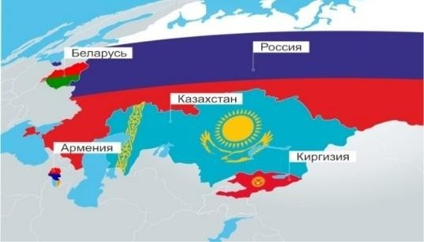
Практика применения исключений из национального режима – ответы на часто задаваемые вопросы

Slide 55
Типы исключений из национального режима и на какие закупки распространяются
Исключение | На что распространяется | При проведении каких закупок
Запрет | Приложение 1: Промышленные товары - позиции 1-145; Программное обеспечение – позиция 146. Аудиторские услуги – позиция 147 Услуги по финансовым консультациям – позиция 148, Услуги в области бухгалтерского учета – позиция 149, Услуги в области налогового консультирования – позиция 150, Услуги консультативные по вопросам финансового управления (кроме вопросов корпоративного налогообложения) – позиция 151 ГОЗ – все Т.Р.У. | При проведении любых закупок независимо от способа, в т.ч. у единственного поставщика (исполнителя, подрядчика)
Ограничение | Приложение 2 - Промышленные товары – пп. 1 - 190; «Радиоэлектронная продукция» - позиции 191 – 349; Отдельные виды медицинских изделий -позиции 350 - 432; Препараты лекарственные (только ЖНВЛП)- п. № 433; Продукты питания, напитки - позиции 434 – 465 | Конкурентные закупки, неконкурентные закупки, в т.ч. у ЕП, если подаются, рассматриваются, сопоставляются заявки
Преимущество | На товары, не попавшие в приложение 1 и приложение 2
П. 4.3 информационного письма Минфина России от 31.01.2025 N 24-01-06/8697
В том числе если товар поставляется при выполнении работ, услуг

Slide 56
При проведении каких неконкурентных способов закупок применяются исключения из национального режима?
П. 4.3 информационного письма Минфина России от 31.01.2025 N 24-01-06/8697
Частью 5 статьи 3 Закона N 223-ФЗ предусмотрено, что:
при проведении конкурентной закупки участник закупки подает заявку на участие в конкурентной закупке;
при проведении неконкурентной закупки, в том числе при закупке у единственного поставщика (исполнителя, подрядчика), участник закупки подает заявку на участие в неконкурентной закупке или иной предусмотренный положением о закупке для направления заказчику документ, которые далее по тексту Закона N 223-ФЗ именуются заявкой на участие в неконкурентной закупке;
заявка на участие в конкурентной закупке и заявка на участие в неконкурентной закупке при совместном упоминании по тексту Закона N 223-ФЗ (в том числе в статье 3.1-4 Закона N 223-ФЗ) именуются заявкой на участие в закупке.
В этой связи предусмотренные Постановлением N 1875 ограничение, преимущество применяются при проведении в соответствии с Законом N 223-ФЗ:
конкурентной закупки;
неконкурентной закупки, в том числе при закупке у единственного поставщика (исполнителя, подрядчика), при условии, если положением о закупке заказчика при проведении неконкурентной закупки и (или) закупки у единственного поставщика (исполнителя, подрядчика) предусмотрена подача заказчику заявок несколькими участниками закупки (например, при реализации пункта 20(1) Положения об особенностях участия субъектов малого и среднего предпринимательства в закупках товаров, работ, услуг отдельными видами юридических лиц, годовом объеме таких закупок и порядке расчета указанного объема, утвержденного постановлением Правительства Российской Федерации от 11 декабря 2014 г. N 1352).
При проведении закупок в электронных магазинах, «с полки» и т.п. – применяется.

Slide 57


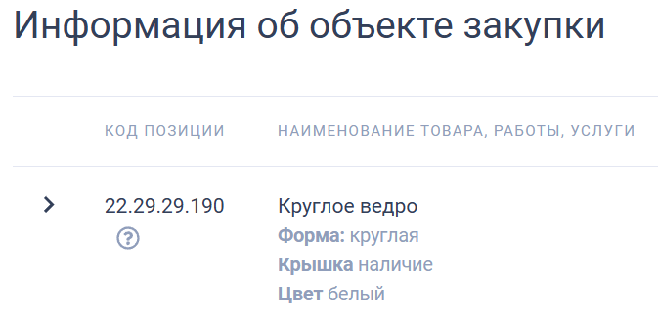
При закупке каких товаров необходимо устанавливать исключения из нацрежима?
Запрет применяется, если в объект закупки включены товар, работа, услуга, наименования которых указаны в графе "Наименование товара, работы, услуги" приложения N 1 и которые включены в код, указанный в графе "Код товара, работы, услуги по Общероссийскому классификатору продукции по видам экономической деятельности ОК 034-2014 (КПЕС 2008)" (далее - ОКПД 2) (подпункт "д" пункта 4 Постановления N 1875). Аналогичные положения установлены в отношении ограничения и минимальной доли (подпункты "д" и "е" пункта 4 Постановления N 1875).
Приложение 1
Наименования товаров, работ, услуг в Перечнях указаны для цели отнесения закупаемых заказчиком товаров, работ, услуг к товарам, работам, услугам, при закупках которых подлежат применению соответствующие "защитные" меры.
Требования об использовании таких наименований для целей описания объекта закупки Постановлением N 1875 не установлены, в том числе поскольку указанный вопрос к предмету регулирования Постановления N 1875 не относится.
В этой связи при применении Постановления N 1875 не предусматривается обеспечение дословного соответствия наименований, указанных в описании объекта закупки, наименованиям, указанным в Перечнях.
? Необходимо устанавливать запрет
Инф.письмо Минфина России от 26.06.2025 N 24-01-06/62311

Slide 58

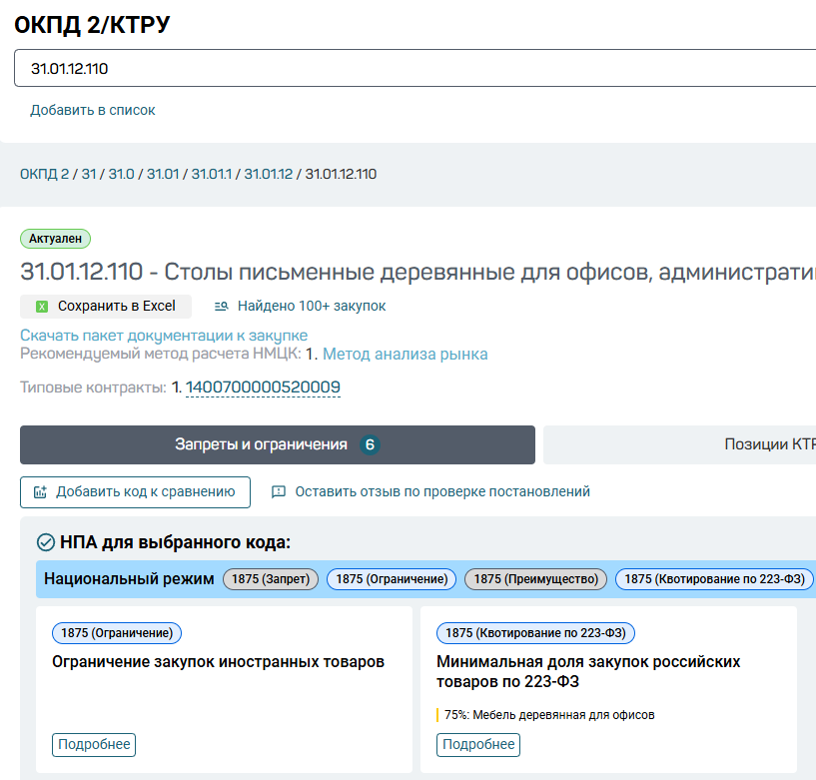
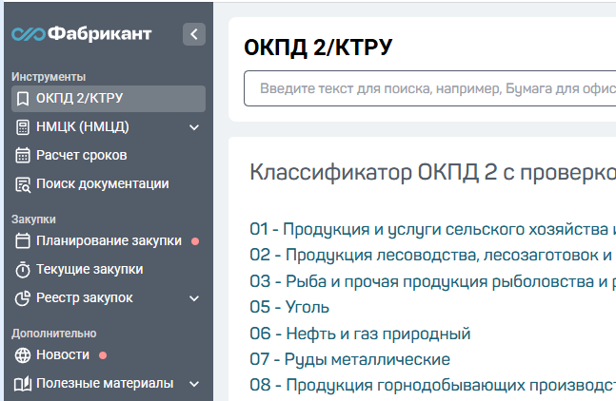
Как определить какое исключение из нацрежима устанавливать.
В правом нижнем углу в личном кабинете

Slide 59
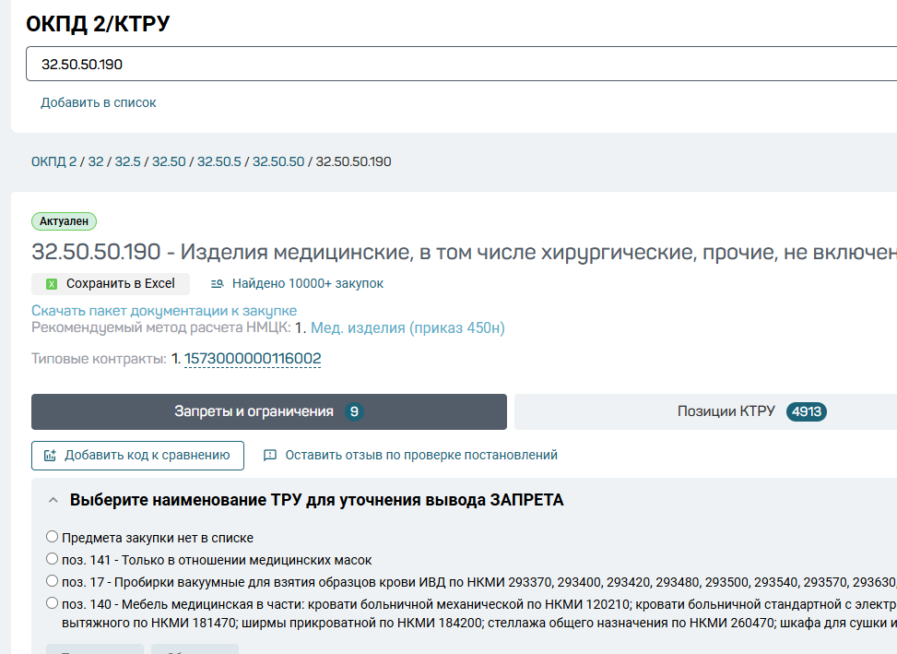
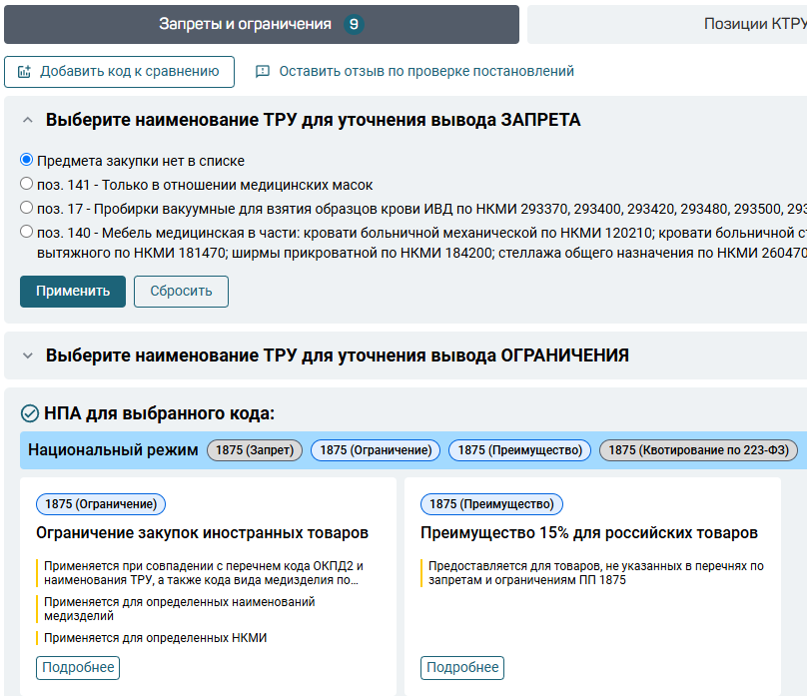
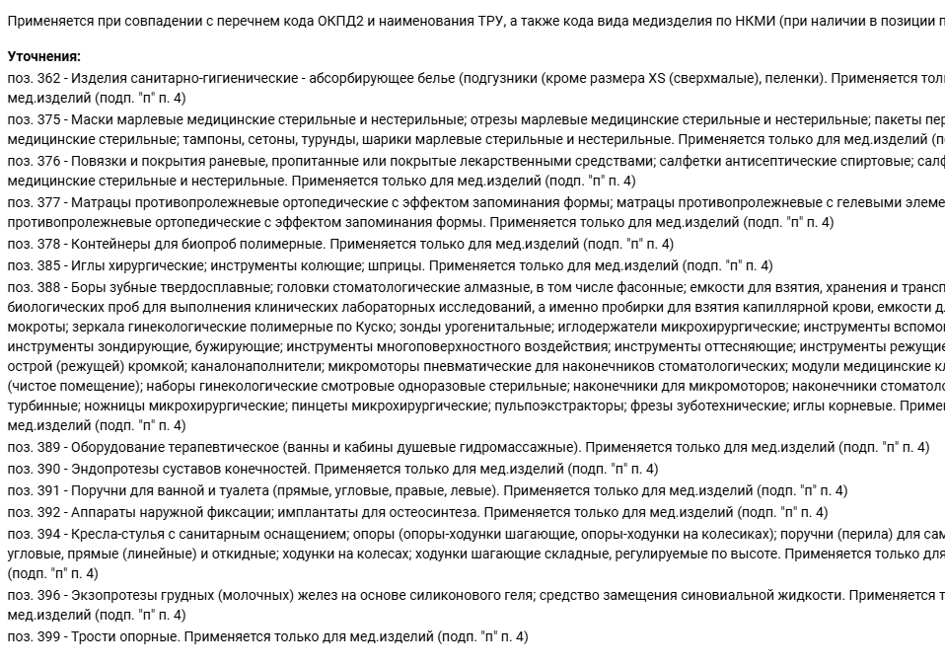
Как определить какое исключение из нацрежима устанавливать.
Объект закупки: клапан гемостатический – медицинское изделие. Код ОКПД2 32.50.50.190

Slide 60
Закупки ЛП и ПП РФ № 1875
Группа товаров | Применимые защитные меры
Лекарственные препараты, включенные одновременно в Перечни ЖНВЛП и СЗЛС, а также позицию 433 Приложения № 2 (до 30.06.2026) | Ограничение и преимущество
Лекарственные препараты, включенные одновременно в Перечни ЖНВЛП и СЗЛС, а также позицию 433 Приложения № 2 (с 30.06.2026) | Ограничение
Лекарственные препараты, включенные в Перечень ЖНВЛП и позицию 433 Приложения № 2, но не включенные в Перечень СЗЛС | Ограничение и преимущество
Лекарственные препараты, включенные в позицию № 433 Приложения № 2, но не включенные в Перечень ЖНВЛП | Преимуществ о (Минфин РФ)
Лекарственные препараты и фармацевтические субстанции, не включенные в позицию 433 Приложения № 2 | Преимущество

Slide 61
Вопросы, возникающие при описании объекта закупки
Необходимо при установлении ограничения или преимущества описывать товар именно российского происхождения?
Предмет закупки: приобретение аппарата наркозного с дыхательным автоматом, волюметром, монитором концентрации кислорода, углекислоты и герметичности дыхательного контура.
Суть дела: Заказчиком установлено ограничение конкуренции, так как технические характеристики не соответствуют российскому оборудованию.
Позиция КО: Аукционная документация не содержит требования к стране производителя товара, не ограничивают участие российских производителей, не противоречит требованиям действующего законодательства, так как требованиям технического задания соответствуют, как минимум, два производителя: аппарат наркозно-дыхательный Mindray WATO EX - 35, Китай, а так же аппарат наркозно-дыхательный General Electric Carestation 620P, США.
При этом, требование законодательства Российской Федерации, обязывающее заказчика при проведении закупок с применением нацрежима в виде ограничения формировать предмет закупки с учетом характеристик оборудования российского происхождения не установлено.
При формировании предмета закупки первоочередным является создание условий для своевременного и полного удовлетворения потребностей заказчиков в товарах, работах, услугах с необходимыми показателями цены, качества и надежности (часть 1 статьи 1 Закона о закупках) (определение Верховного Суда Российской Федерации от 02.10.2017 N 309-КГ17-7502).
Решение Брянского УФАС России от 30.06.2025 по жалобе N 032/10/18.1-588/2025 Жалоба признана НЕобоснованной

Slide 62
Общие правила не применения запретов и ограничений при осуществлении:
(пп. И п. 4 ПП1875)
закупки товара, поставляемого при выполнении закупаемых работ, оказании закупаемых услуг по изготовлению такого товара по индивидуальному заказу заказчика, осуществляющего закупку;
Решение Свердловского УФАС России от 30.10.2025 (закупка 0162200022925000112):
- Выполнение работ по изготовлению демонстрационных изделий по индивидуальным размерам для отделов ЗАГС.
Заказчик не установил нац. режим, ФАС его поддержал.
Решение Московского УФАС России от 04.09.2025 (закупка Решение Московского УФАС России от 04.09.2025) – выполнение работ по изготовлению специальной одежды. Заказчик запрет не установил, ФАС поддержал.
Решение Омского УФАС России от 14.08.2025 (закупка 0352300016725000006) - Изготовление, поставка, сборка и установка мебели для создания модульной библиотеки. Неправомерным признано установление нац режима, а также установление конкретных размеров мебели при условии указания в контракте на необходимость проведения замеров.
Решение Якутского УФАС России от 24.10.2025 (закупки 0216100000225000051, 57, 59, 60 и др.) – поставка различных протезов. ФАС усмотрел нарушение в установлении ограничения, так как указанные протезы изготовляются по индивидуальному заказу (аналогичные по сути выводы содержатся в решении Бурятского УФАС от 27 октября 2025 г. по результатам внеплановой проверки по закупкам №№0302100024825000103, 105).
Решение Приморского УФАС России от 20.10.2025 (закупка 0220100003625000041) - выполнение работ по изготовлению ортопедической обуви. УФАС указал, что заказчик неправомерно установил ограничение, так как обувь производится по индивидуальному заказу.

Slide 63
Вопросы, возникающие при описании объекта закупки
Необходимо при включать в описание объекта закупки декларацию об отсутствии в РРПП российских товаров, необходимых заказчику?
Правовая основа декларации:
Ч. 1.1 ст. 33 Закона о контрактной системе: «1.1. При описании являющегося объектом закупки товара (в том числе поставляемого при выполнении закупаемой работы, оказании закупаемой услуги), в отношении которого установлены предусмотренные пунктом 1 части 2 статьи 14 настоящего Федерального закона запрет, ограничение или преимущество, указываются характеристики товара российского происхождения».
Постановление Правительства 1875 в ред. от 10.06.2025:
7. Установить, что для целей осуществлении закупок в соответствии с Федеральным законом "О контрактной системе в сфере закупок товаров, работ, услуг для обеспечения государственных и муниципальных нужд":
а) особенностями описания объекта закупки, являющегося товаром (в том числе поставляемым при выполнении закупаемых работ, оказании закупаемых услуг), производство которого на территории Российской Федерации отсутствует, являются:
- при осуществлении закупки товаров, указанных в позициях 1 - 433 приложения N 2 к настоящему постановлению, - декларирование в извещении об осуществлении закупки……
Вывод: При проведении корпоративных закупок по Закону 223-ФЗ норма о декларации об отсутствии в РРПП российского товара не применяется, если иное не будет предусмотрено Положением о закупке.

Slide 64
Вопросы, возникающие при описании объекта закупки
Необходимо при обосновании Н(М)ЦД запрашивать КП у производителей из ГИСПа?
Правовая основа:
Ч. 25 ст. 22 Закона о контрактной системе: «25. Для целей осуществления закупок товаров, работ, услуг, в отношении которых установлены предусмотренные пунктом 1 части 2 статьи 14 настоящего Федерального закона запрет, ограничение или преимущество, Правительство Российской Федерации устанавливает особенности определения начальной (максимальной) цены контракта, цены контракта, заключаемого с единственным поставщиком……»
Постановление Правительства 1875 в ред. от 10.06.2025:
7. Установить, что для целей осуществлении закупок в соответствии с Федеральным законом "О контрактной системе в сфере закупок товаров, работ, услуг для обеспечения государственных и муниципальных нужд":
в) особенности определения начальной (максимальной) цены контракта, цены контракта, заключаемого с единственным поставщиком (подрядчиком, исполнителем), начальной цены единицы товара (в том числе товаров, поставляемых при выполнении закупаемых работ, оказании закупаемых услуг), начальной цены единицы работы, услуги при применении в соответствии с Федеральным законом "О контрактной системе в сфере закупок товаров, работ, услуг для обеспечения государственных и муниципальных нужд" метода сопоставимых рыночных цен…….
Вывод: При проведении корпоративных закупок по Закону 223-ФЗ порядок обоснования Н(М)ЦД определяется Положением о закупке, ПП 1875 не предусматривает особенности обоснования Н(М)ЦД.

Slide 65
Документы, подтверждающие страну происхождения товара
Промышленные товары (поз. 1-145 приложения 1)
а) для подтверждения происхождения товаров, указанных в позициях 1 - 145 приложения N 1, позициях 1 - 433 приложения N 2 к настоящему постановлению, приложении N 3 к настоящему постановлению, из Российской Федерации - номер реестровой записи из реестра российской промышленной продукции, ….(далее - реестр российской промышленной продукции), и справка, подтверждающая наличие специального инвестиционного контракта и предусмотренная пунктом 1(1) постановления Правительства Российской Федерации от 17 июля 2015 г. N 719 "О подтверждении производства российской промышленной продукции", или номер реестровой записи из реестра российской промышленной продукции, содержащей в том числе:
- информацию о совокупном количестве баллов за выполнение (освоение) на территории РФ соответствующих операций (условий) (если в отношении такого товара постановлением Правительства Российской Федерации от 17 июля 2015 г. N 719 …за выполнение (освоение) на территории Российской Федерации соответствующих операций (условий) установлены требования о совокупном количестве баллов), которое составляет или превышает значение, определенное постановлением ПП 719 включая значение, определенное для целей осуществления закупок;
Промышленные товары, товары радиоэлектронной продукции (приложение 2) (по позициям 1-432)
или
Номер реестровой записи из евразийского реестра промышленной товаров государств-членов ЕАЗЭС + информация о совокупности баллов
Реестр российской промышленной продукции https://gisp.gov.ru/pp719v2/pub/prod/
Реестр промышленной продукции из ЕАЭС https://erpt.eecommission.org/Goods

Slide 66
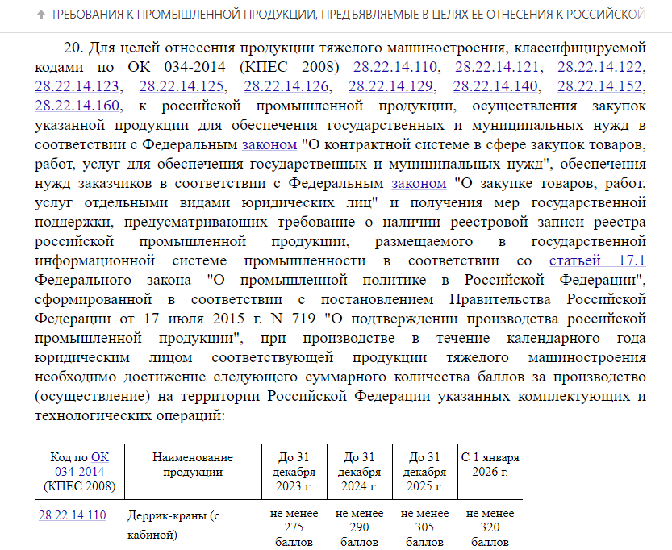
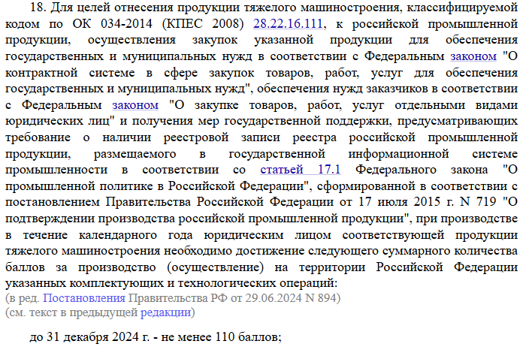
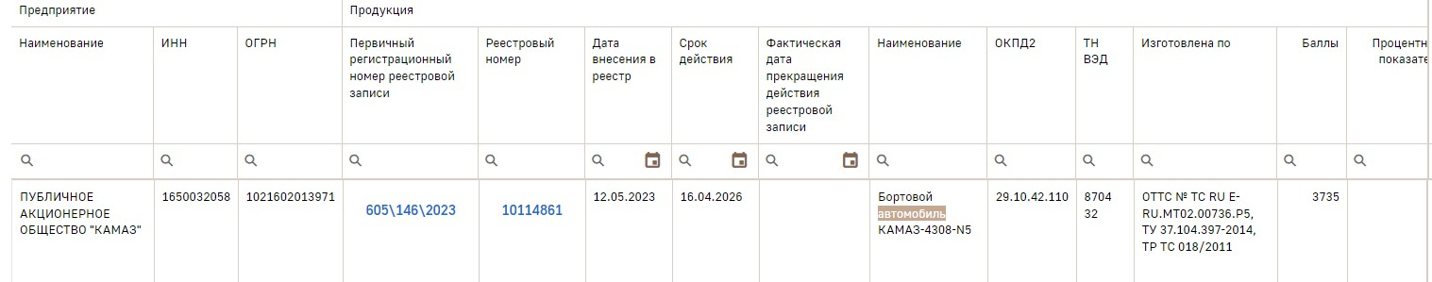
Пример из ПП 719 для закупок по 223-ФЗ

Slide 67
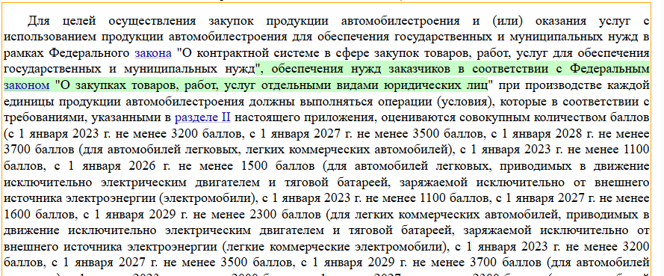
Пример из ПП 719 продукции, которая закупается для целей и 44-ФЗ и 223-ФЗ
П. 5
С 13.04.26
8,9. Для целей осуществления закупок продукции нефтегазового машиностроения
12. для продукции станкостроительной промышленности
14. автопогрузчики с вилочным захватом; погрузчики прочие; погрузчики сельскохозяйственные прочие, кроме универсальных и навесных; погрузчики универсальные сельскохозяйственного назначения; погрузчики фронтальные одноковшовые самоходные; погрузчики одноковшовые самоходные прочие; экскаватор-погрузчик
16. закупок подшипников шариковых или роликовых
21. 22, 23, 24, 25 бульдозеры на гусеничных тракторах, бульдозеры на колесных тракторах и тягачах, и др. строительная, дорожная техника
29. Измерительная техника
31. продукции индустрии учебного оборудования и средств обучения и воспитания,
……….
52. мебель……

Slide 68
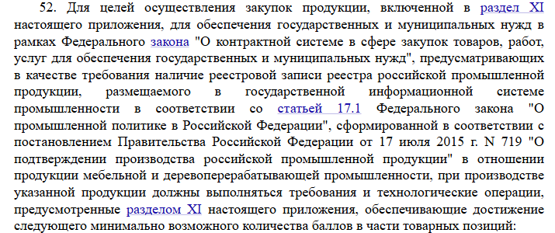
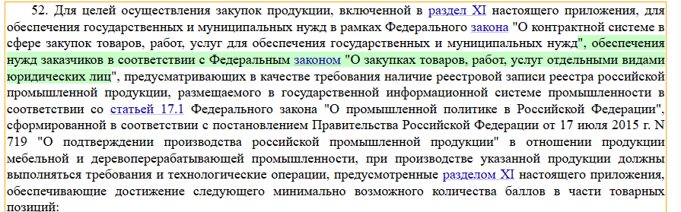

Пример: закупка кроватей деревянных для детей
До 13.04.2026
С 13.04.2026

Slide 69
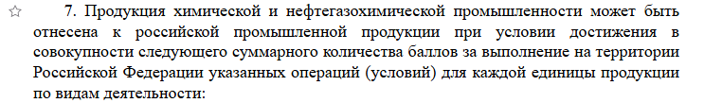

Пример из ПП 719 продукции, которая может быть отнесена к российской промышленной продукции

Slide 70
Сколько реестровых номеров может быть в заявке участника
С учетом положений ч. 2 ст. 43 Закона N 44-ФЗ заявка участника закупки должна содержать информацию и документы в отношении предлагаемого участником закупки товара.
При этом характеристики предлагаемого участником закупки товара должны соответствовать показателям, установленным в описании объекта закупки, в соответствии с частью 2 статьи 33 Закона N 44-ФЗ (подпункт "а" пункта 2 части 1 статьи 43 Закона N 44-ФЗ).
Принимая во внимание требования к содержанию заявок на участие в закупках, положения части 1 статьи 34 Закона N 44-ФЗ о заключении контракта на условиях, предусмотренных извещением об осуществлении закупки и заявкой участника закупки, а также невозможность изменения существенных условий заключенного контракта (за исключением исчерпывающего перечня случаев), в заключаемый контракт включается информация о конкретном товаре, предлагаемом участником закупки.
Учитывая отсутствие возможности подачи в составе заявки на участие в закупке альтернативных предложений, указываемый участником закупки в такой заявке номер реестровой записи из реестра российской промышленной продукции (как и иная информация о товаре, указываемая в заявке на участие в закупке) не может носить вариативного характера.
Основываясь на данной позиции и по аналогии закона можно сделать аналогичный вывод и для закупок по 223-ФЗ. Указание нескольких реестровых записей возможно только при наличии права подачи альтернативных предложений, закрепленных в ПоЗ и указанных в документации по закупке.
Письмо Минфина России от 22.05.2025 N 24-06-09/50188

Slide 71
Когда участник предоставляет информацию, подтверждающую, что товар является российским
Момент времени, в который участником закупки представляются информация и документы, подтверждающие страну происхождения товара непосредственно положениями Закона N 223-ФЗ и Постановления N 1875 в отношении закупок, осуществляемых в соответствии с Законом N 223-ФЗ, не определен, за исключением случая осуществления предусмотренных статьей 3.4 Закона N 223-ФЗ закупок, при котором такие информация и документы представляются в заявке на участие в закупке (пункт 12 части 19.1 статьи 3.4 Закона N 223-ФЗ).
В этой связи, такой момент времени определяется в соответствии с положением о закупке.
Положения Закона N 223-ФЗ и Постановления N 1875 не ограничивают возможность установить в положении о закупке, документации о закупке, договоре положения, предусматривающие представление поставщиком (исполнителем, подрядчиком) информации и документов, подтверждающих страну происхождения товара.
см. п. 7.4 Письма Минфина РФ от 31.01.2025 № 24-01-06/8697
В конкурентных закупках для СМСП – во второй части заявки (если заявка делится на две части) (ч. 19.5, 19.6 ст. 3.4 223-ФЗ)
При проведении неконкурентной закупки в ЭМ, если поставщик, заполняя предварительное предложение на ЭТП, не указал реестровый номер заказчик вправе, его запросить при рассмотрении предложений, если такие запросы предусмотрены в Положение о закупке
Пример:

Slide 72
Не верно применили ограничение при оценке заявок при рассмотрении 1 частей заявок при проведении аукциона в ЭФ
Суть дела: На аукцион в ЭФ для СМСП было подано 9 заявок. При открытии первых частей заявок, установлено, что участники под N 1, 5, 7, 8 предлагают товар иностранного производства. Участниками под N 2, 3, 4, 9 заявлено о предложении товара Российского производства. По условиям закупки номер реестровой записи указывается во второй части заявки. Заказчик при рассмотрении 1 частей заявок, не имея еще информации о наличии реестрового номера применил ограничение и отклонил заявки № 1,5,7,8 и не допустил их до аукциона.
Решение КО: Помимо того, участники предоставившие сведения о стране происхождения предлагаемого товара - Российская Федерация или государство входящее в ЕАЭС, обязаны предоставить в составе заявки соответственно номер реестровой записи из реестра российской промышленной продукции.
В случае отсутствия в заявке соответствующих номеров реестровой записи она не может считаться заявкой, предлагающей к поставке товар, страной происхождения которого является Российская Федерация или государство входящее в ЕАЭС.
Таким образом, при рассмотрении первых частей заявок участников, отклонение заявок с предложением поставки товара иностранного производства возможно только при подтверждении другими участниками происхождения российского производства.
В рассматриваемом случае, в ходе анализа заявок участников Комиссией установлено, что ни один участник в первой части заявки не указал сведения о номере реестровой записи из российского реестра, следовательно, не подтвердил страну происхождения товара в соответствии с пунктом 3 ПП N 1875.
Решение Татарстанского УФАС России от 10.03.2025 N 04-04/2262

Slide 73
При размещении извещения указан ОКПД2 на товар, в отношении которого ПП РФ 719 предусматриваются баллы, участник предлагает в составе заявки товар, соответствующий описанию объекта закупки, однако в РРПП такому товару присвоен другой ОКПД2, в отношении которого баллы не требуются.
Различие кодов ОКПД2 в извещении и предоставленном участником номере РЗ не является основанием для отклонения, а баллы надо смотреть по ОКПД2 из реестровой записи, а не из извещения.
Письмо Минфина РФ от 22.04.2026 № 24-06-06/33564
ПИСЬМО Минфина РФ от 4 мая 2026 г. N 24-06-09/37004
Письмо Минпромторга РФ от 06.05.2026 № ПГ-12-4661
Письмо ФАС РФ от 30.04.2026 № 28/42502/26
Письмо Минфина России от 16.06.2025 №24-06-06/58033

Slide 74
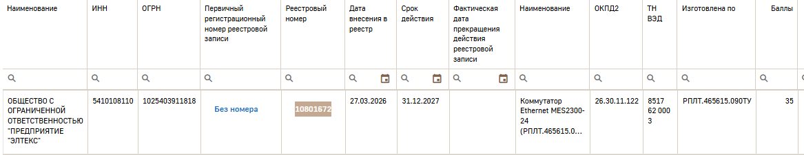
Пример рассмотрение заявки на предмет подтверждения страны происхождения товара
Объект закупки: Коммутатор. Код ОКПД2: 26.30.11.110 - Средства связи, выполняющие функцию систем коммутации. Установлено: ограничение. По ПП 719 – мин. 40 баллов
Код ОКПД2: 26.30.11.122 - Оборудование коммутации и маршрутизации пакетов информации сетей передачи данных. По ПП 719 – мин. 35 баллов
Вывод: Страна происхождения товара – подтверждена.

Slide 75
Механизм применения запрета
При установлении запрета закупок товара, не допускаются:
ТОВАР (п. 1 ч. 4 ст. 3.1-4) | РАБОТА, УСЛУГА (п.1 ч. 5 ст. 3.1-4)
а) заключение договора на поставку такого товара иностранного происхождения; б) при исполнении договора замена такого товара на происходящий из иностранного государства товар, в отношении которого установлен данный запрет; | а) заключение договора на выполнение такой работы, оказание такой услуги с подрядчиком (исполнителем), являющимся иностранным лицом; б) перемена подрядчика (исполнителя) (в случае, если эта перемена допускается гражданским законодательством), с которым заключен указанный договор, на иностранное лицо, которое зарегистрировано на территории иностранного государства, в отношении которого установлен данный запрет;
Вариант №1: Предусмотреть в ПоЗ только текст из ч.4 ст. 3.1-4 Закона 223-ФЗ и отказываться заключать договор с участником, который предложил иностранные ТРУ, когда установлен запрет (в этом случае возникает необходимость доработки соответствующего раздела ПоЗ и указание в нем алгоритма дальнейшего движения проекта договора к следующему участнику);
Вариант №2: Предусмотреть в ПоЗ основания для отклонения заявки на этапе ее рассмотрения (чтобы не доходить до стадии заключения договора с участником, с которым такой договор не может быть заключен).
Пример для ПоЗ (для конкурентных закупок):
Все заявки на участие в закупке, содержащие предложения о поставке товара, происходящего из иностранного государства, подлежат отклонению.
В случае, если в объект закупки входит несколько наименований товара, заявка подлежит отклонению, если в ней предложена хотя бы одна позиция товара, происходящего из иностранного государства.
Устанавливается при проведении закупки любым способом, в т.ч. и у единственного поставщика (исполнителя, подрядчика).

Slide 76
Не применение запрета – право или обязанность
5. Запрет, предусмотренный пунктом 1, подпунктом "ж" пункта 4 настоящего постановления, может не применяться заказчиками при наступлении одного из следующих случаев:
Заказчик в праве не применять установленный запрет, но не обязан.
Примеры когда имея право не применять запрет заказчик его устанавливает и применяет
Решение Московского областного УФАС России от 06.10.2025 по делу N 050/07/223-35572/2025 – закупка выключателей автоматических на сумму 999 700,00 руб.
Решение Московского областного УФАС России от 24.02.2025 по делу N 050/07/223-4544/2025 - поставка эмали аэрозольной на сумму 812 540,67 руб.
Решение Московского УФАС России от 22.05.2025 по делу N 077/07/00-5849/2025 – закупка выключателей автоматических на сумму 416 821,71 руб.
Жалобы признаны НЕобоснованными

Slide 77
Когда запрет не применяется –(п. 5 ПП 1875)
а) отсутствие на территории Российской Федерации производства товара являющегося объектом закупки, из числа промышленной продукции, которое:
подтверждается в отношении товара, являющегося промышленной продукцией, разрешением на закупку происходящего из иностранного государства товара, являющегося промышленной продукцией, которое выдается в Минпромторга РФ, заказчику до начала осуществления закупки по его обращению.
Приказ Минпромторга России от 09.01.2025 N 7 "Об утверждении порядка выдачи Министерством промышленности и торговли Российской Федерации разрешения на закупку происходящего из иностранного государства товара, ….." (Зарегистрировано в Минюсте России 28.01.2025 N 81063)
Особенностью ООЗ, являющегося товаром (в том числе поставляемым при выполнении закупаемых работ, оказании закупаемых услуг), в отношении которого заказчиком получено разрешение, предусмотренное подпунктом "а" пункта 5 (разрешение Минпромторга), является указание в извещении об осуществлении закупки, приглашении принять участие в определении поставщика (подрядчика, исполнителя), в контракте с единственным поставщиком характеристик товара, являющихся идентичными характеристикам, содержащимся в
обращении, на основании которого выдано такое разрешение (пп. «а» п.7) с указанием его реквизитов и характеристик товара, являющихся идентичными характеристикам, содержащимся в обращении, на основании которого выдано такое разрешение;

Slide 78
Если на территории РФ нет производства товара
Инструкция - https://gisp.gov.ru/pp616/i/info.
Срок распространения – 18 месяцев со дня выдачи и только на одну закупку
Кто выдает – Минпромторг РФ
Срок рассмотрения:
5 р.д. на проверку формального соответствия заявки +1 р.д. на фактическую проверку в ГИСП + 1 р.д. на направление запроса, если российский аналог есть + 5 р.д. производителю на ответ (может взять еще 5 р.д. однократно) + 5 р.д. на ответ заказчику
5 р.д. на проверку формального соответствия заявки +1 р.д. на фактическую проверку в ГИСП + 5 р.д. на направление разрешения через ГИСП, если российские аналоги не выявлены)
Особенности проведения закупок – характеристики идентичные, представленным в Минпромторг РФ
Внимание!
Характеристики в разрешении должны быть полностью идентичный характеристикам в извещении
✓ Разрешение МПТ является разрешением на закупку товара без применения запрета, а не разрешением на закупку товара того товарного знака/марки/модели/производителя, которые указаны в полученном разрешении
✓ Необходимо следить, чтобы ООЗ соответствовало как минимум 2 товара от различных производителей

Slide 79
Заказчик дополнил характеристики, указанные в разрешении
Предмет закупки: поставка туристического автобуса, без установления запрета на основании разрешения Минпромторга РФ.
Характеристики в разрешении: количество посадочных мест, длина, ширина, высота.
Характеристики в извещении: количество посадочных мест, длина, ширина, высота, двигатель, мощность, экологический класс, кондиционер, тахограф и т.д.
Решение КО: Действия заказчика неправомерными.
Решение Новосибирского УФАС РФ от 31.10.2025 № 053/07/3-621/2025

Slide 80
Когда запрет может не применяться –(п. 5 ПП 1875)
з) осуществляется закупка товара, не относящегося к товарам и программному обеспечению, указанным в позициях 17, 21, 27, 35, 53, 140, 141, 144, 146 приложения № 1, в количестве одной штуки и Н(М)ЦК, цена договора, заключаемого с едпоставщиком (подрядчиком, исполнителем), не превышает 300 тыс. рублей;
17 – пробирки вакуумные
21 - Ложки, вилки, половники, шумовки, лопаточки для тортов, ножи для рыбы, ножи для масла, щипцы для сахара и аналогичные кухонные и столовые приборы
27 – устройства числового программного управления
35 – подшипники шариковые и роликовые
53 – Инструменты ручные электрические; инструменты ручные прочие с механизированным приводом – исключили с 19.06.25
140 – мебель медицинская
141- изделия медицинские (только в отношении медицинских масок)
144 – средства защиты головы и лица (только в отношении медицинских масок)
146 – программа для электронной вычислительной машины и (или) базы данных
Добавили с 19.06.2025

Slide 81
Когда запрет может не применяться –(п. 5 ПП 1875)
и) осуществляется закупка товаров, не относящихся к товарам и программному обеспечению, указанным в позициях 17, 21, 27, 35, 140, 141, 144 и 146 приложения N 1 к настоящему постановлению, в одном из следующих случаев:
начальная (максимальная) цена контракта (начальная (максимальная) цена договора), максимальное значение цены контракта (максимальное значение цены договора) или цена контракта, заключаемого с единственным поставщиком (подрядчиком, исполнителем) (цена заключаемого с единственным поставщиком (исполнителем, подрядчиком) договора), не превышает 1 млн. рублей и при этом ни одна из использованных при определении таких цен цена единицы товара не превышает 300 тыс. рублей;
Н(М)ЦД – менее 1 млн. руб. + цена за единицу товара, которая использовалась при определении Н(М)ЦД не превышает 300 тыс. руб.
ни одна из использованных при определении начальной (максимальной) цены контракта (начальной (максимальной) цены договора) или цены контракта, заключаемого с единственным поставщиком (подрядчиком, исполнителем) (цены заключаемого с единственным поставщиком (исполнителем, подрядчиком) договора), цена единицы товара не превышает 300 тыс. рублей и при этом произведение каждой цены единицы товара на количество такого товара не превышает 1 млн. рублей;

Slide 82
Не применение запрета
Положения пп "и" п 5 ПП N 1875, касающиеся 300 тыс. рублей, применяются в отношении цены единицы товара, использованной для определения Н(М)ЦД или ЦД, заключаемого с едпоставщиком.
Требования к ценам, используемым, в свою очередь, для определения цены такой единицы товара, пп "и" п 5 ПП N 1875 не предъявляются
Позиция | КП 1 | КП 2 | КП 3 | НМЦД
Товар 1 | 300 | 290 | 305 | 298
Позиция | КП 1 | КП 2 | КП 3 | НМЦД
Товар 1 | 300 | 290 | 299 | 296
См. ПИСЬМО Минфина РФ от 3 марта 2025 г. N 24-03-09/20370
Позиция | НМЦД, тыс. | количество | НМЦД поз, руб. | примечание
Товар 1 | 30 | 10 | 300000 | Запрет – может не применяться
Товар 2 | 200 | 10 | 2000000 | Запрет применяется
Товар 3 | 50 | 11 | 550000 | ограничение
НМЦД |  |  | 2 850 000
Если проводится совместный конкурс или аукцион - применяются в отношении начальной (максимальной) цены каждого контракта (договора), заключаемого по результатам проведения совместного конкурса или аукциона. - ПИСЬМО Минфина РФ от 25 июня 2025 г. N 24-06-06/61858

Slide 83
Механизм установления ограничений
если Правительством Российской Федерации установлено ограничение закупок товара, не допускаются:
ТОВАР (п. 2 ч. 4 ст. 3.1-4) | РАБОТА, УСЛУГА (п.2 ч. 5 ст. 3.1-4)
а) заключение договора на поставку товара, происходящего из иностранного государства, если поданы заявка на участие в закупке, окончательное предложение, признанные по результатам их рассмотрения соответствующими требованиям положения о закупке, извещения об осуществлении конкурентной закупки (в случае проведения конкурентной закупки), документации о конкурентной закупке (в случае проведения конкурентной закупки) и содержащие предложения о поставке товара российского происхождения; б) при исполнении договора замена товара на происходящий из иностранного государства товар, в отношении которого установлено данное ограничение, если договор предусматривает поставку товара российского происхождения; | а) заключение договора с участником закупки, являющимся иностранным лицом, если российским лицом поданы заявка на участие в закупке, окончательное предложение, признанные по результатам их рассмотрения соответствующими требованиям положения о закупке, извещения об осуществлении конкурентной закупки (в случае проведения конкурентной закупки), документации о конкурентной закупке (в случае проведения конкурентной закупки); б) перемена подрядчика (исполнителя) (в случае, если эта перемена допускается гражданским законодательством), с которым заключен договор, на иностранное лицо, которое зарегистрировано на территории иностранного государства, в отношении которого установлено данное ограничение, если договор заключен с российским лицом;
Закон 223-ФЗ не дает ответа на вопрос, как технически не заключать договор на поставку иностранного товара, поэтому решение данного вопроса остается на усмотрение заказчика.
Вариант №1: Предусмотреть в ПоЗ только текст из ч.4 ст. 3.1-4 Закона 223-ФЗ и отказываться заключать договор с участником, который предложил иностранные ТРУ, когда сработало ограничение (в этом случае возникает необходимость доработки соответствующего раздела ПоЗ и указание в нем алгоритма дальнейшего движения проекта договора к следующему участнику);
Вариант №2: Предусмотреть в ПоЗ основания для отклонения заявки на этапе ее рассмотрения (чтобы не доходить до стадии заключения договора с участником, с которым такой договор не может быть заключен).
Пример для ПоЗ (для конкурентных закупок):
Все заявки на участие в закупке, содержащие предложения о поставке товара, происходящего из иностранного государства, подлежат отклонению, если на участие в закупке подана и по результатам рассмотрения признана соответствующей требованиям извещения об осуществлении закупки и (или) документации о закупке заявка, содержащая предложение о поставке товара российского происхождения либо происхождения из стран ЕАЭС (кроме Российской Федерации).
В случае, если в объект закупки входит несколько наименований товара, заявка подлежит отклонению, если в ней предложена хотя бы одна позиция товара, происходящего из иностранного государства, в то время как на участие в закупке подана и по результатам рассмотрения признана соответствующей требованиям извещения об осуществлении закупки и (или) документации о закупке заявка, содержащая предложение о поставке всех товаров российского происхождения либо происхождения из стран ЕАЭС (кроме Российской Федерации).

Slide 84
Когда ограничение может не применяться –(п. 6 ПП 1875)
а) товар определенного товарного знака ввиду его несовместимости с товарами, на которых размещаются другие товарные знаки и необходимости обеспечения взаимодействия закупаемого товара с товарами, используемыми заказчиком (исключение: п. 371 перечня 2 -Тест-полоски для определения содержания глюкозы в крови) ;
б) товара из числа запасных частей и расходных материалов к машинам и оборудованию, используемым заказчиком, в соответствии с технической документацией на указанные машины и оборудование (исключение: не применяются при осуществлении закупок товаров, указанных в перечне № 2 и являющихся расходными материалами, комплектующими, принадлежностями к медицинским изделиям);
в) товаров, указанных в позициях 100 и 101 перечня (Оружие спортивное огнестрельное с нарезным стволом и Патроны и боеприпасы прочие и их детали), являющегося приложением № 2, в целях обеспечения нужд спорта высших достижений;
г) товара из числа запасных частей и деталей к используемому оружию спортивному огнестрельному с нарезным стволом, происходящему из иностранного государства.

Slide 85
Практика не применения ограничения
Суть жалобы: ПАО не применяло ограничение при проведении закупки на право заключения договора поставки смолы ионообменной (код ОКПД 20.16.59.320 – приложение 2).
Позиция заказчика: Ограничения, установленные ПП 1875, не были применены Заказчиком на основании пп. «м» п. 4 указанного постановления -заказчик хозяйственное общество.
Также Заказчик указывает, что установленные ограничения могли не применяться на основании пп. «б» п. 6 ПП1875, так как закупаемая смола ионообменная является расходным материалом для оборудования Заказчика.
Позиция КО: 1. В соответствии с п. 3.2 Устава ПАО «Т» осуществляет деятельность по производству и поставке (продаже) электрической и тепловой энергии. ТО, ПАО является организацией, которой должны применяться запрет, ограничение, преимущество, установленные ПП 1875.
2. В соответствии с ГОСТ 20298-2022 «Межгосударственный стандарт. Смолы ионообменные. Катиониты. Технические условия» и ГОСТ 20301-2022 «Межгосударственный стандарт. Смолы ионообменные. Аниониты. Техусловия» смолы ионообменные (катиониты и аниониты) предназначены для очистки, извлечения, концентрирования и разделения веществ в различных областях промышленности, для аналитических целей, а также в качестве катализаторов в органическом синтезе. Таким образом, исходя из специфики применения, смолы ионообменные действительно являются расходным материалом.
Однако, исходя из положений пп. «б» п. 6 ПП1875, ограничение может не применяться при осуществлении закупок расходных материалов в соответствии с технической документацией на машины и оборудование заказчика.
Отсюда следует, что для применения заказчиками данного положения необходимо наличие в технической документации на используемое ими оборудование каких-либо специальных требований к используемым расходным материалам, например требований к производителю, либо товарному знаку данных материалов. Такие требования могут быть установлены производителем оборудования в целях обеспечения надлежащего функционирования последнего.
Это подтверждается, в т.ч., положениями пп. «б» п. 3 ч. 6.1 ст. 3 223-ФЗ, согласно которому при закупке запасных частей и расходных материалов к машинам и оборудованию, используемым заказчиком, в соответствии с технической документацией на указанные машины и оборудование, заказчик при описании предмета закупки может использовать указание на товарный знак без указания слов "(или эквивалент)".
Введение данного исключения рассчитано на те ситуации, когда производителем оборудования установлены требования к используемым запасным частям и расходным материалам и при этом все представленные на рынке данные запасные части и расходные материалы имеют иностранное происхождение, а замена их на российские аналоги может повлиять на надлежащее функционирование оборудования либо повлечь за собой отказ в гарантийном обслуживании.
Решение Ярославского-Костромского МУФАС УФАС РФ России от 03.07.2025 по делу № 076/10/18.1-826/2025

Slide 86
О ранжировании заявок на участие в закупке при формировании протокола подачи ценовых предложений и протокола подведения итогов определения поставщика (подрядчика, исполнителя).
Заявка 1 – 2 000 000 руб. – Россия
Заявка 2 – 1 700 000 руб. – иностранная
Заявка 3 – 1 900 000 руб. - иностранная
В извещении установлено преимущество
Работа комиссии: Заявка 1 – 2 000 000 – 15% = 1 700 00 руб.
Заявка 2 – 1 700 000 руб. – иностранная
Заявка 3 – 1 900 000 руб. - иностранная
? Кто будет признан победителем?
если после предоставления преимущества минимальные ценовые предложения участников закупки, подавших ценовые предложения и не подававших такие предложения, оказались одинаковыми, меньший порядковый номер, по мнению Департамента, присваивается заявке участника закупки, подавшего ценовое предложение ранее других. При этом следует учитывать, что с учетом пункта 1 части 4 статьи 49 Закона N 44-ФЗ в отношении заявок на участие в закупке, поданных участниками закупки без ценовых предложений, датой и временем подачи ценового предложения следует считать дату и время подачи заявки на участие в закупке.
ПИСЬМО Минфина РФ от 28 мая 2025 г. N 24-06-06/52469

Slide 87
Минфин разъяснил порядок действий комиссии заказчика, если в рамках одной закупки приобретается продукция, в отношении которой установлены разные «защитные» меры
Алгоритм:
рассмотреть представленные в заявках информацию и документы, подтверждающие страну происхождения товара, указанного в приложении № 1 к постановлению № 1875. При предложении иностранного товара заявка отклоняется;
рассмотреть информацию и документы в составе заявки, касающиеся товара из приложения № 2 к постановлению № 1875. Если предложен такой товар иностранного происхождения, то заявка отклоняется при наличии хотя бы одной заявки с предложением отечественного товара;
рассмотреть предложения в части товаров, не включённых в приложения № 1 и 2 постановления № 1875.
Когда такая заявка получит преимущество?
Заявка на участие в закупке получит преимущество, если:
она не подлежит отклонению при применении запрета и ограничения и соответствует установленным заказчиком требованиям;
содержит предложение о поставке товаров только российского происхождения (т.е. предложены отечественные товары, в отношении которых установлены «защитные» меры);
в числе заявок, в отношении которых отсутствуют основания для отклонения, имеется заявка на участие в закупке, содержащая предложение о поставке хотя бы одного товара, происходящего из иностранного государства.
Письмо Минфина России от 01.12.2025 № 24-06-09/116530

Slide 88
1. Клей канцелярский – 20.52.10.190 – запрет
Пример предоставления преимущества в отношении товара российского происхождения:
Блокнот для записи - 17.23.13.191- ограничение
Ручки шариковые - 32.99.12.110 – преимущества
Заявка 1 | Заявка 2 | Заявка 3
Клей – Россия (из реестра) | Клей – Россия (из реестра) | Клей – Россия (из реестра)
Блокнот – Россия (реестр) | Блокнот – Россия (реестр) | Блокнот - Китай
Ручка - Китай | Ручка - Россия | Ручка - Китай
700000 руб. | 800 000 руб. | 600 000руб.
Применяем ограничение по товару 2, т.к. есть заявки 1 и 2 с Российским
товаром, то заявка № 3 отклоняется.
Преимущество применяем к заявке № 2, т.к. она содержит предложение только российского товара. Цена заявки № 2 на этапе оценки – 800000- 15%= 680000 руб.
Победителем признается заявка № 2, контракт заключается по цене
800000 руб.

Slide 89
Пример предоставления преимущества в
отношении товара российского происхождения:
Блокнот для записи - 17.23.13.191- ограничение
Ручки шариковые - 32.99.12.110 – преимущества
Заявка 1 | Заявка 2 | Заявка 3
Блокнот – Россия | Блокнот – Россия | Блокнот - Китай
Ручка - Китай | Ручка - Россия | Ручка - Китай
700000 руб. | 800 000 руб. | 600 000руб.
Ограничение не применяем, т.к. нет товаров из реестра.
К заявке №2 должно применяться преимущество, но в силу пп «в» п.4 ни один из участников не подтвердил, что товар №1 является российским, потому что он не может это подтвердить, просто указав страну – для целей закупки товаров по позициям 1-433 установлен перечень информации и документов!!!, которые подтверждают страну происхождения товара. Поэтому преимущество в данном случае не применяется. Победителем признается заявка № 3, контракт заключается по цене 600000 руб.

Slide 90
Пример предоставления преимущества в отношении товара российского происхождения:
Блокнот для записи - 17.23.13.191- ограничение
Тетрадь - 17.23.13.194 - ограничение
Ручки шариковые - 32.99.12.110 – преимущества
Заявка 1 | Заявка 2 | Заявка 3
Блокнот – Россия (реестр) | Блокнот – Россия | Блокнот - Китай
Тетрадь – Россия | Тетрадь- Россия (реестр) | Тетрадь - Россия
Ручка - Китай | Ручка - Россия | Ручка - Китай
700000 руб. | 800 000 руб. | 600 000руб.
Ограничение не применяем, т.к. нет товаров из реестра.
К заявке №2 должно применяться преимущество, но в силу пп «в» п.4 ни один из участников не подтвердил, что товар №1 является российским, потому что он не может это подтвердить, просто указав страну – для целей закупки товаров по позициям 1-433 установлен перечень информации и документов!!!, которые подтверждают страну происхождения товара. Поэтому преимущество в данном случае не применяется. Победителем признается заявка № 3, договор заключается по цене 600000 руб.

Slide 91
Особенности закупки автоматизированного рабочего места
Приказом Росстандарта от 10 октября 2025 г. N 1186-ст внесены изменения в Общероссийский классификатор продукции по видам экономической деятельности ОК 034-2014 (КПЕС 2008) в части аннулирования с 1 ноября 2025 г. кода 26.20.15.150 "Автоматизированное рабочее место".
Уже сформированные реестровые записи в отношении промышленной продукции, классифицируемой кодом ОКПД 2 - 26.20.15.150 "Автоматизированное рабочее место", продолжат действие в соответствии с установленным периодом соответствия, при этом данные реестровые записи будут подтверждать только выполнение требований к промышленной продукции, предъявляемых в целях ее отнесения к российской промышленной продукции, в части составных частей автоматизированного рабочего места, за которые были начислены баллы за выполнение соответствующих требований.
ОКПД 2-26.20.15 "Машины вычислительные электронные цифровые прочие, содержащие или не содержащие в одном корпусе одно или два из следующих устройств для автоматической обработки данных: запоминающие устройства, устройства ввода, устройства вывода", например, системных блоков, моноблоков. При этом такие реестровые записи не подтвердят соответствие требованиям периферийного оборудования, в частности мониторов, клавиатур, мышей и печатающих устройств.
Письмо Минпромторга России от 21.10.2025 N ШВ-117870/11 "Об исключении кода ОКПД 2 "Автоматизированное рабочее место"

Slide 92
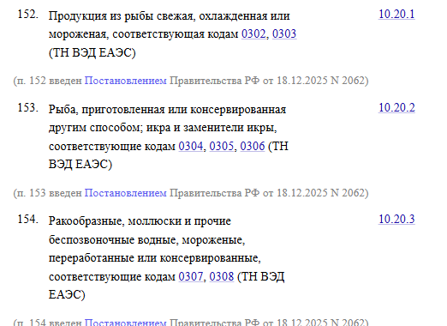
Изменение требований при закупке рыбной продукции с 01.07.2026
Из Приложения 2 в Приложение 1
Что является подтверждением:
к) Наименование страны происхождения товара + ветеринарный сопроводительный документ, в т.ч. при поставке товара. – Российская Федерация.
л) наименование страны происхождения товара + ветеринарный сертификат, выдаваемый в соответствии с актами, составляющими право Евразийского экономического союза, в т.ч. При поставке – государства-члены ЕАЭС.
190(1). Батареи аккумуляторные литий-ионные 27.20.23.130 – дополнение в Приложение 2

Slide 93
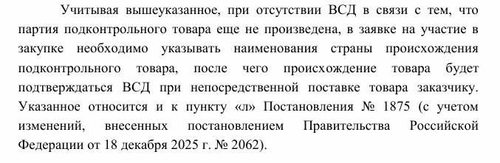
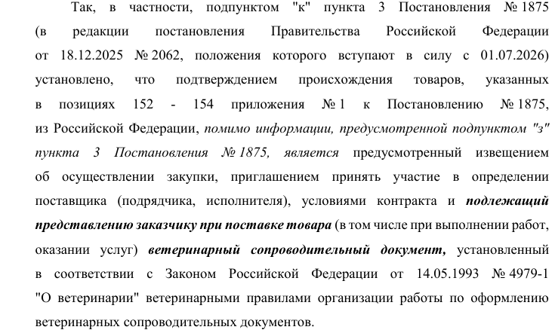

Разъяснения контрольных органов– когда требовать документы, подтверждающие страну происхождения на рыбу
Минсельхоз РФ
Минфин РФ

Slide 94
Годовая отчетность корпоративных заказчиков
1. Годовой отчет о закупке у субъектов малого и среднего предпринимательства - часть 21 статьи 4 Закона № 223-ФЗ
Постановление Правительства РФ от 11.12.2014 N 1352 (ред. от 22.05.2025)
2.Отчет об объеме закупок товаров российского происхождения, работ, услуг, соответственно выполняемых, оказываемых российскими лицами – част 6 статьи 3.1-4 Закона 223-ФЗ
Постановление Правительства РФ от 23.12.2024 N 1875 (ред. от 30.12.2025)

Slide 95
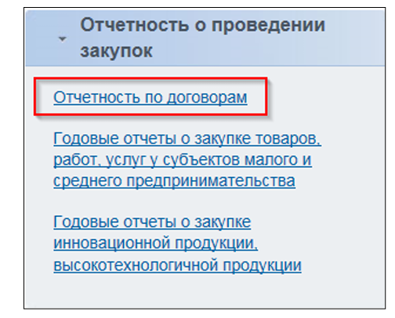
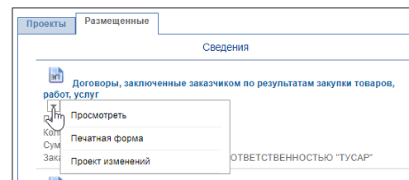
Отчет об объеме закупок товаров российского происхождения, работ, услуг, соответственно выполняемых, оказываемых российскими гражданами, российскими юридическими лицами
Кто формирует отчет – все заказчики, работающие по Закону 223-ФЗ. Исключений нет.
Срок формирования отчета: не позднее 31 января года, следующего за отчетным. Т.о. до 31.01.2026 года отчет должен быть размещен в ЕИС.
Где формируется отчет: Отчет формируется в ЕИС не позднее 15 января года, следующего за отчетным, путем обработки содержащейся в ЕИС информации, включенной в реестр контрактов, заключенных заказчиками, в т. ч. в части содержащейся в указанном реестре информации, не подлежащей размещению на официальном сайте.
В 2026 г. – крайняя дата 02.02.26

Slide 96
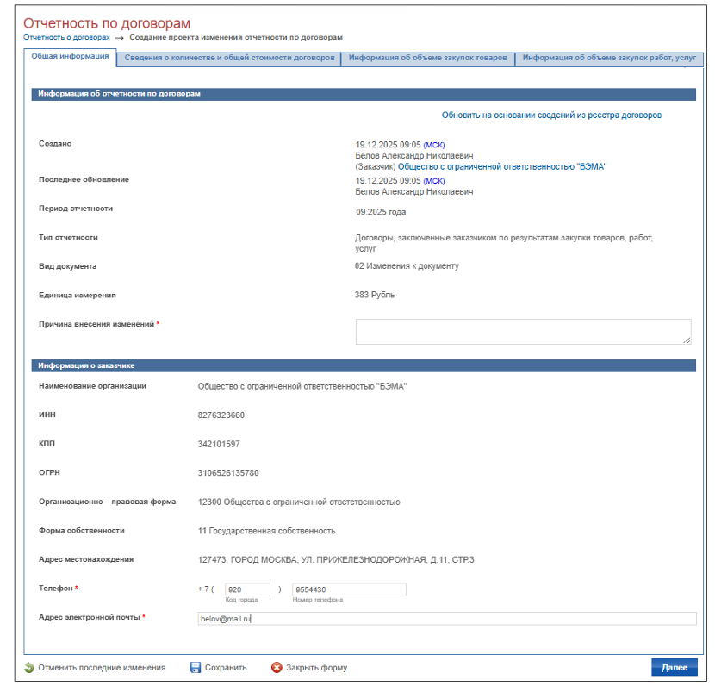
Общая информация
Вид документа: 02 Изменения
Причина внесения изменений: формирование отчета об объеме закупок товара
Организационно-правовая форма влияет на форму и количество вкладок при формировании отчета
Заказчики - ХО – «информация об объеме закупок товаров» (выполняющие минимальную долю).
Заказчики применяющие нац. режим – «информация об объеме закупок товаров» и «информация об объеме закупок работ, услуг».

Slide 97
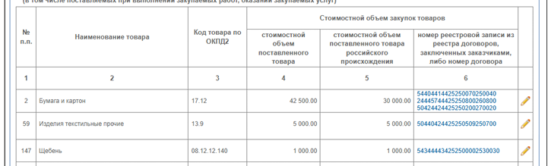
Форма отчета у заказчиков с нацрежимом

Slide 98
Какие закупки включаются в отчет
Порядок формирования отчета определяется ПП 1875, которое вступило в действие с 01.01.2025 (ч. 12 ПП 1875)
Отчетным периодом при формировании отчета является календарный год - с 1 января по 31 декабря (п. 2 Положения об отчете ПП 1875)
В отчет включаются закупки извещение, по которым или заключение договора с едпоставщиком было в 2025 году. Таким образом, поставленный товар по договорам, заключенным в 2024 году и ранее, но поставленный в 2025 году в отчет не включается!
3. В отчет включаются товары, услуги, которые включены в Приложение 1 и 2 (или Приложение 3)!!!!
ВНИМАНИЕ! Товары, которые отсутствуют в Приложениях 1 и 2 и по которым заказчик устанавливал преимущество в отчет не включаются.

Slide 99
Основание включения товара в отчет
Отчет формируется путем обработки содержащейся в единой информационной системе информации, включенной в реестр договоров, заключенных заказчиками по результатам закупки (ч. 6 ст. 3.1-4 223-ФЗ)
ЕИС формирует отчет на основании сведений о приемке товаров в 2025 году по договорам, заключенным в 2025 г., по кодам ОКПД 2 из Прил. 1 и 2 (прил. 3).
При включении в отчет товаров НЕ ИМЕЕТ ЗНАЧЕНИЕ применял заказчик запрет или нет, сработало ограничение или нет.
ЕИС включает в отчет товары по которым в реестре договоров указано РОССИЙСКАЯ ФЕДЕРАЦИЯ или СТРАНА ЕАЭС (наличие или отсутствие номера реестровой записи значение не имеет).

Slide 100
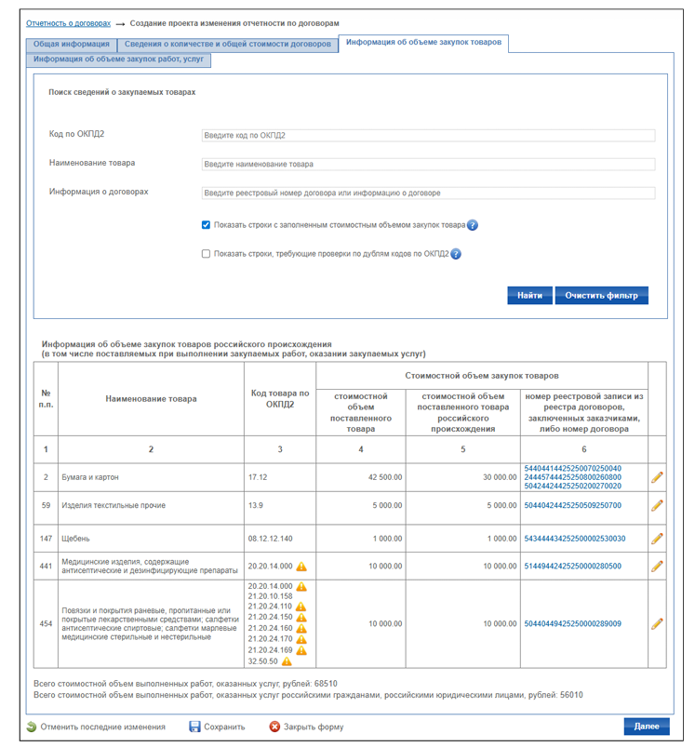
При автоматическом формировании отчета ЕИС отражает только те позиции, по которым в реестре договоров была приемка (если приемка была в 2025 г., а оплата будет в 2026 г. в отчет включается).
!!! Если в реестре договоров не размещена информация о приемки в отчет закупка не попадает!!!
Для того, что бы увидеть весь список товаров необходимо убрать «V» « Показать строки с заполненным стоимостным объемом закупок товара»
В столбце 4 указывается вся стоимость, принятого товара по данному коду ОКПД 2.
В столбце 5 указывается вся стоимость, принятого товара по данному коду ОКПД 2 страна происхождения которого Россия или другая страна ЕАЭС.

Slide 101
Причины редактирования позиций в отчете
1. Только заказчиками категории 1 (выполняющих минимальную долю) – пп. н) п. 7 Порядка формирования отчета ПП 1875:
н) не учитываются в отчете:
закупки товара в целях исполнения контракта (договора), содержащего условие о поставке или использовании такого товара и заключенного с лицом, которое не является заказчиком в соответствии с 44-ФЗ и 223-ФЗ….
закупки товара в целях изготовления, ремонта, модернизации, технического и сервисного обслуживания вооружения, военной и специальной техники (их составных частей), изготавливаемых по нормативно-технической документации (или указанных в такой документации), утвержденной ……;
для служебного пользования;
закупки товара, не относящегося к товарам, указанным в позициях 2, 5, 6, 13, 14, 16, 18, 19, 234 и 271 приложения N 3 к постановлению ПП РФ N 1875, в целях исполнения таким отдельным заказчиком в соответствии с 44-ФЗ и 223-ФЗ обязательств, предусмотренных СПИК, стороной которого является такой отдельный заказчик;
закупки товара, поставляемого при выполнении закупаемых работ, оказании закупаемых услуг по изготовлению такого товара по индивидуальному заказу такого отдельного заказчика, осуществляющего закупку;
закупки, при которой заключается контракт (договор) со встречными инвестиционными обязательствами, предусматривающий поставку товара, произведенного исключительно на создаваемом, модернизируемом, осваиваемом в соответствии с таким контрактом (договором) производстве.

Slide 102

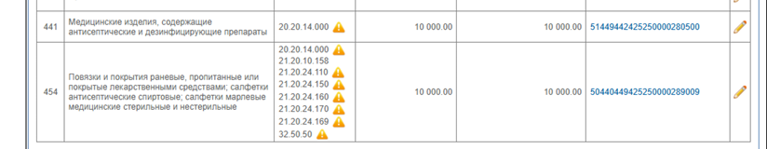
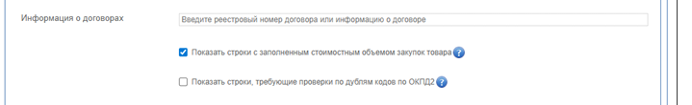
Причины редактирования позиций в отчете
2. Товар может относиться к коду ОКПД2, но не попадать в Приложение 1 или Приложение 2.
Например, заказчик покупал резинку стирательную (ластик) – код ОКПД 2 - 22.19.73.120, входит в позицию 15 приложения 1
Таким образом, резинка стирательная не входит в приложение 1 и при ее закупке заказчик устанавливал преимущества. ЕИС этого не может проверить, он ориентируется только на код ОКПД2 без учета предмета закупок – такие закупки необходимо удалить из отчета. Аналогичная ситуация с п. 146 Приложения 1 – программное обеспечение.
3. Дублирование кодов ОКПД2 – ЕИС может разнести одни и те же закупки по разным строкам отчета
Например, код ОКПД 32.50.50.190 - Изделия медицинские, в том числе хирургические, прочие, не включенные в другие группировки встречается и в Прил. 1 п. 140 (мебель медицинская) и в п. 141 (только маски медицинские) и в прил. 2.

Slide 103
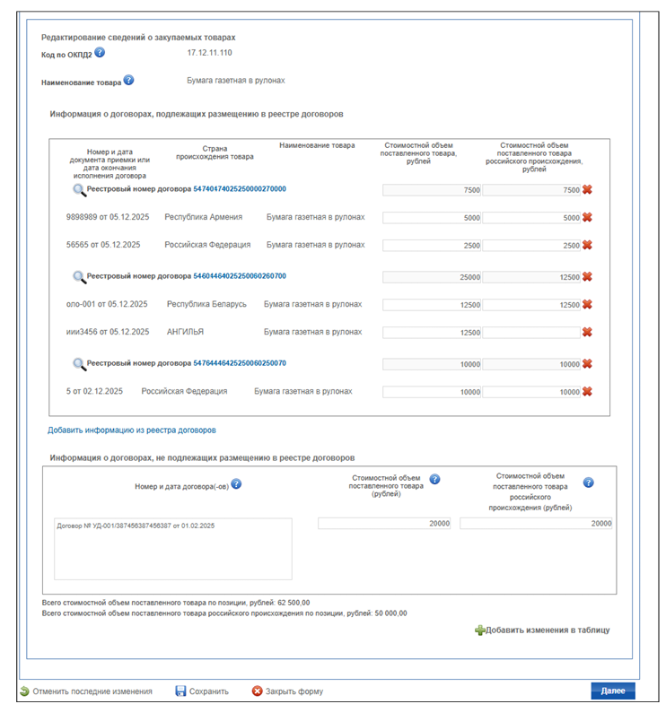
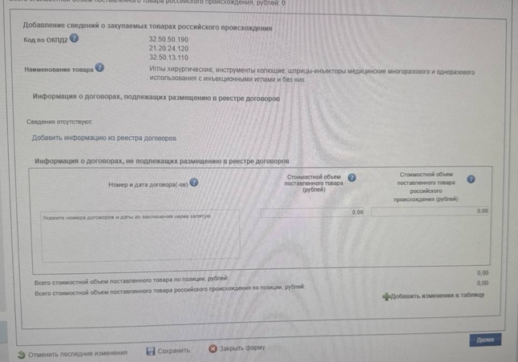
Редактирование позиции отчета
Если в отчете отсутствует договор, который должен быть в отчете из реестра договоров, то его можно включить в ручную.
Для того, чтобы сохранить внесенные изменения обязательно нажать «добавить изменения в таблицу»

Slide 104
Информация, включаемая в отчет в ручную
Ч. 6 ст. 3.1-4 223-ФЗ
6. По итогам года до 1 февраля года, следующего за отчетным годом, в ЕИС размещается отчет об объеме закупок товаров российского происхождения, работ, услуг, соответственно выполняемых, оказываемых российскими лицами, который формируется путем обработки содержащейся в ЕИС информации, включенной в реестр договоров, заключенных заказчиками по результатам закупки, а также путем формирования заказчиком информации об объеме закупок, информация о которых не подлежит в соответствии с настоящим Федеральным законом размещению в ЕИС.
Ч. 15 ст. 4 223-ФЗ
15. Не подлежат размещению в ЕИС информация о закупках товаров, работ, услуг, сведения о которых составляют государственную тайну, информация о закупке, осуществляемой в рамках выполнения государственного оборонного заказа в целях обеспечения обороны и безопасности Российской Федерации в части заказов на создание, модернизацию, поставки, ремонт, сервисное обслуживание и утилизацию вооружения, военной и специальной техники, на разработку, производство и поставки космической техники и объектов космической инфраструктуры, а также информация о заключении и об исполнении договоров, заключенных по результатам осуществления таких закупок. Информация о закупках, проводимых в случаях, определенных Правительством Российской Федерации в соответствии с частью 16 настоящей статьи, а также о заключении и об исполнении договоров, заключенных по результатам осуществления таких закупок, не подлежит размещению на официальном сайте. Заказчик вправе не размещать в единой информационной системе следующую информацию: до 100/500 тыс. руб., вклады, аренда.

Slide 105
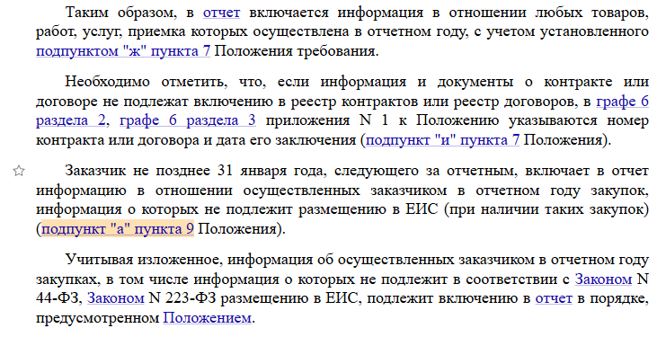
Выводы Министерства финансов РФ
ПИСЬМО Минфина РФ от 12 января 2026 г. N 24-06-09/200

Slide 106
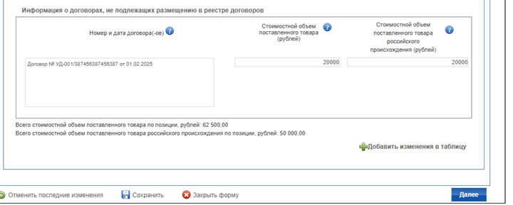
Включение информации, которая не подлежит размещению в ЕИС

Slide 107
Если заказчик работает и по Закону 44-ФЗ и по Закону 223-ФЗ – пп. е п. 7 Положения о формировании отчета ПП 1875
е) если заказчиком в отчетном году осуществлялись закупки как в соответствии с Федеральным законом "О контрактной системе в сфере закупок товаров, работ, услуг для обеспечения государственных и муниципальных нужд", так и в соответствии с Федеральным законом "О закупках товаров, работ, услуг отдельными видами юридических лиц", такой заказчик формирует в соответствии с настоящим Положением отдельный отчет в отношении закупок в соответствии с Федеральным законом "О контрактной системе в сфере закупок товаров, работ, услуг для обеспечения государственных и муниципальных нужд" и отдельный отчет в отношении закупок в соответствии с Федеральным законом "О закупках товаров, работ, услуг отдельными видами юридических лиц";

Slide 108
Ответственность
ВИДЫ правонарушений | Субъекты ответственности | Размер штрафа, рублей | Основание
Нарушение установленных законодательством Российской Федерации в сфере закупок отдельными видами юридических лиц требований к порядку либо сроку размещения информации и документов или направления их для размещения в реестрах, предусмотренных указанным законодательством | Должностные лица | предупреждение или от 10 000 до 20 000 рублей | ч. 4 ст. 7.30⁴ КоАП
 | юридические лица | От 30 000 до 50 000 рублей.
Статья 7.30.4. Нарушение порядка осуществления закупок товаров, работ, услуг отдельными видами юридических лиц- часть 4

Slide 109
Ведение реестра договоров 223-ФЗ
(нормы с 1 января 2026 года)
223-ФЗ
Поправки в Правила ведения реестра договоров, утв. ПП №1132
С 1 января 2026 года в реестр договоров (пп. д(3)-д(6) пункта 2 Правил ведения реестра договоров, заключаемых заказчиками) будет вносится соответствующий номер реестровой записи, если участником в заявке не просто указана РФ или страна-ЕАЭС в качестве страны происхождения, но и если соответствующий номер реестровой записи был указан участником в заявке
Поправки в Постановление Правительства РФ от 08.06.2018 N 657 «Об утверждении дополнительных требований к функционированию электронной площадки для целей осуществления конкурентной закупки с участием субъектов малого и среднего предпринимательства»
Подпункт «б» пункта 20 Дополнительных требований к операторам ЭТП переформулировали. Теперь участник указывает в структурированной форме заявки соответствующие номера реестровых записей при наличии.

Slide 110
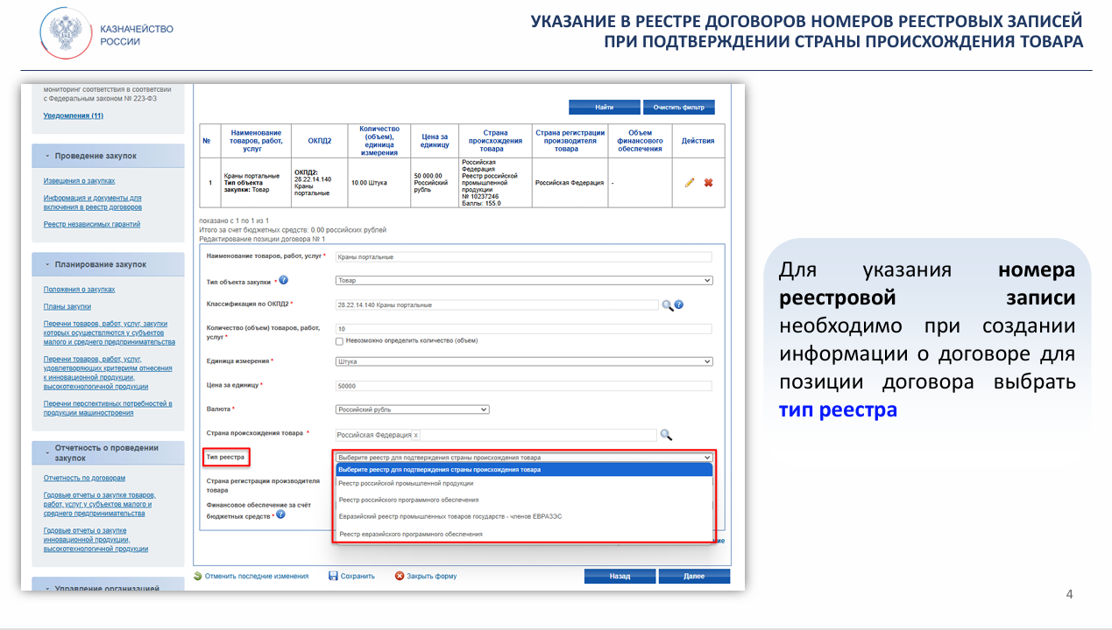

Slide 111
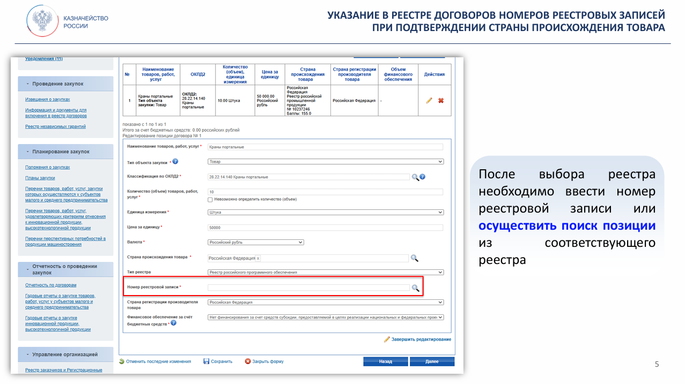

Slide 112
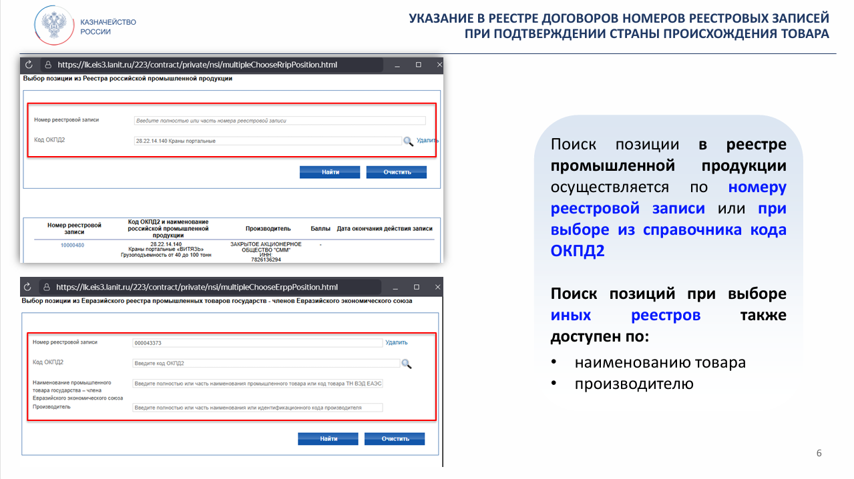

Slide 113
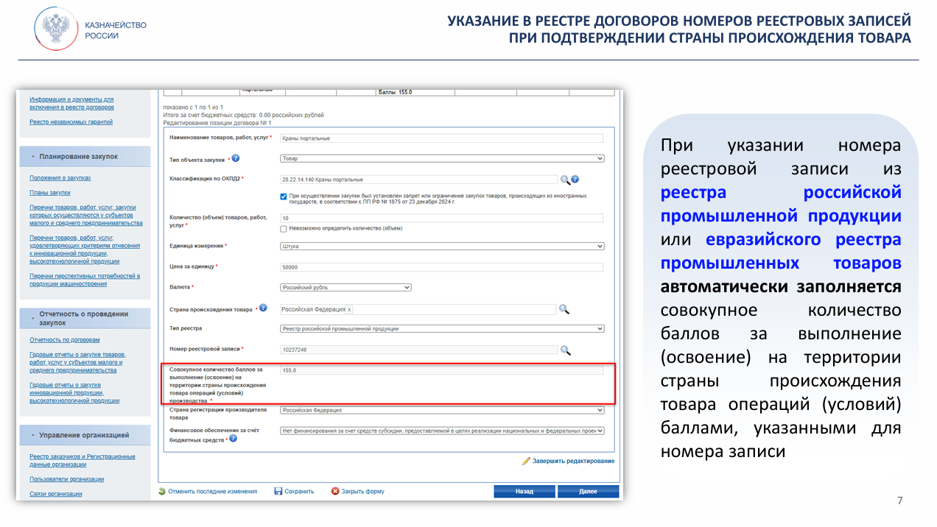

Slide 114


Slide 115
Административная ответственность за нарушение сроков оплаты
До 09.01.2026
ВИДЫ правонарушений | Субъекты ответственности | Размер штрафа, рублей | Основание
Нарушение установленного законодательством Российской Федерации в сфере закупок отдельными видами юридических лиц срока оплаты товаров, работ, услуг по договору (отдельному этапу договора), заключенному по результатам закупки с субъектом малого или среднего предпринимательства | Должностные лица | От 30 000 до 50 000 рублей | ч. 7 ст. 7.30⁴ КоАП
 | юридические лица | От 50 000 до 100 000 рублей.
С 09.01.2026 – в ред. федерального закона от 29.12.2025 № 524-ФЗ
ВИДЫ правонарушений | Субъекты ответственности | Размер штрафа, рублей | Основание
Нарушение установленного законодательством Российской Федерации в сфере закупок отдельными видами юридических лиц срока оплаты товаров, работ, услуг по договору (отдельному этапу договора), заключенному по результатам закупки | Должностные лица | От 30 000 до 50 000 рублей | ч. 7 ст. 7.30⁴ КоАП
 | юридические лица | От 50 000 до 100 000 рублей.

Slide 116


ЭЛЕКТРОННАЯ ТОРГОВАЯ ПЛОЩАДКА
Спасибо за внимание!
«ЭТП Фабрикант 223-ФЗ: вопросы, новости, вебинары»
Чат для оперативного решения рабочих вопросов по работе с электронной торговой площадкой Фабрикант, анонсов вебинаров и актуальных новостей о законодательных изменениях.

